Slide 1
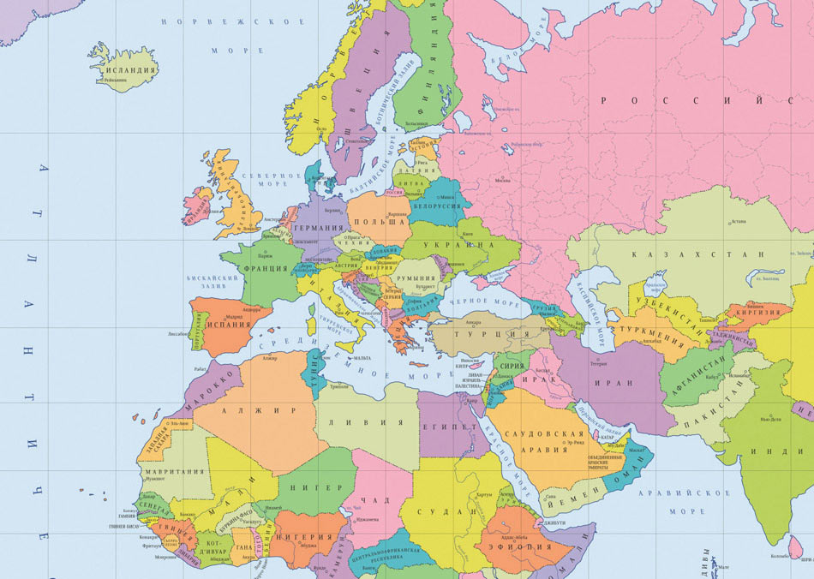
Политическая карта мира: государства и границы

Slide 2
Тема 1. Объекты политической карты мира
Ключевые вопросы
Каковы основные черты независимых государств?
Какие формы государственного устройства имеют независимые государства?
Почему на политической карте мира появляются непризнанные и самопровозглашенные государства?
Что такое международные территории и акватории и каков их статус?
Где и почему расположены территории с неопределенным статусом?
Когда и почему появились на политической карте мира несамоуправляющиеся территории?
Какие функции выполняют межгосударственные политические организации?

Slide 3
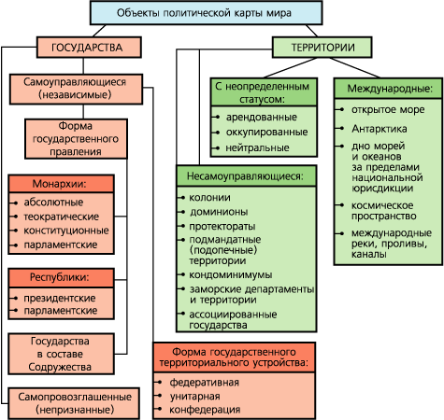
§ 1. Каковы основные черты независимых государств?

Slide 4
Статус независимых государств имеют монархии и республики. Независимые государства могут заключать равноправные договоры с другими странами, быть членами ООН и других международных экономических и политических организаций в качестве равноправных партнеров.
Монархии. При монархической форме государственного правления власть сосредоточена в руках одного человека — царя, императора, короля, султана — и передается по наследству.
В абсолютных монархиях власть монарха практически безгранична. Число таких государств на политической карте мира постоянно сокращается; большая их часть расположена в Азии (фактически абсолютными монархиями являются Бутан, Оман, ОАЭ, Катар, Бахрейн и Кувейт).
В конституционных монархиях власть монарха ограничена конституцией, а в парламентских — парламентом. В этих государствах монархи давно «царствуют, но не правят», являясь символом нации и данью традиции. Такую форму государственного правления имеют некоторые страны Западной Европы, например Бельгия, Дания, Норвегия, Швеция, Великобритания.

Slide 5
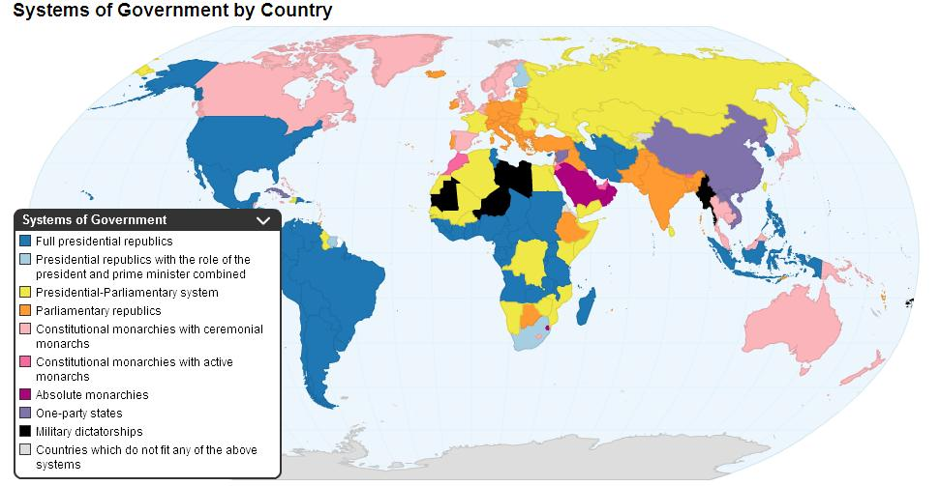
На 1 января 2017 г. в мире насчитывалось 29 монархий: 1 — в Океании, 3 — в Африке, 13 — в Азии, 12 — в Европе, в том числе и Андорра, которая по конституции 1993 г. является суверенным парламентским княжеством, а фактически — республикой (однопалатный Генеральный совет, избираемый всеобщим прямым голосованием, — один из старейших парламентов в Европе).

Slide 6
Монархии (по регионам мира)
Регион | Страны
Южная Азия | Бутан
Юго-Западная Азия | Иордания, Кувейт, Катар, Бахрейн, ОАЭ, Оман, Саудовская Аравия
Юго-Восточная Азия | Таиланд, Камбоджа, Малайзия, Бруней
Восточная Азия | Япония
Европа | Норвегия, Швеция, Дания, Бельгия, Нидерланды, Люксембург, Великобритания, Испания, Андорра, Монако, Лихтенштейн, Ватикан
Африка | Марокко, Лесото, Свазиленд
Океания | Тонга

Slide 7
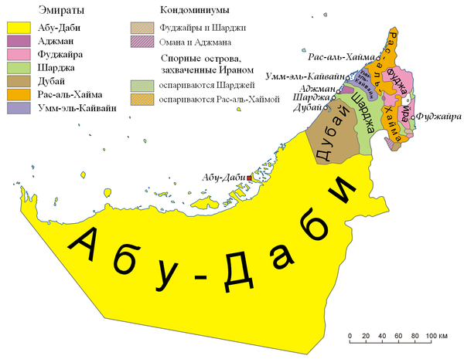
Государственное устройство Объединённых Арабских Эмиратов представляет собой уникальное сочетание республиканского и монархического строя. ОАЭ являются федеративным монархическим государством, состоящим из семи эмиратов — абсолютных монархий. Государство возглавляется президентом - эмиром Абу-Даби, правительство — эмиром Дубая.

Slide 8
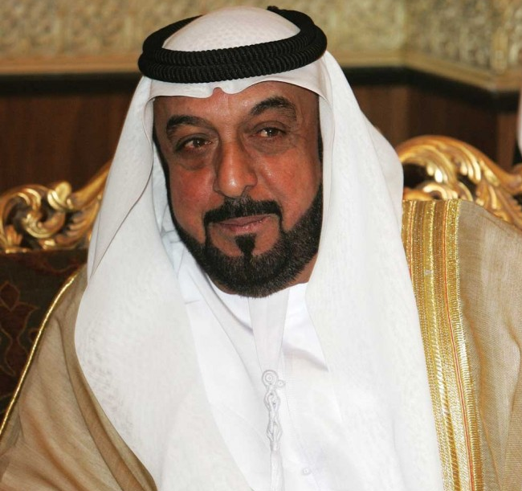
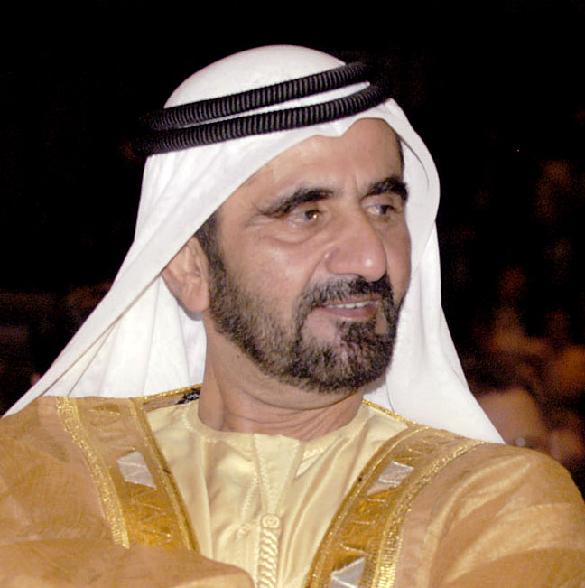
Халифа Аль Нахайян - президент ОАЭ с 2004 г., эмир Абу-Даби. является одним из самых богатых людей мира с состоянием 18 млрд $, по данным журнала Forbes, а состояние членов его семьи оценивается в 150 млрд $. Самое высокое здание в мире, , названо в его честь.
Мохаммед Аль Мактум —эмир Дубая, премьер-министр и вице-президент ОАЭ с 2006 г. ОН имеет состояние в 4,5 млрд $, по данным журнала Forbes, увлекается скачками и считается, что он является крупнейшим транжирой на ставках в скачках.

Slide 9
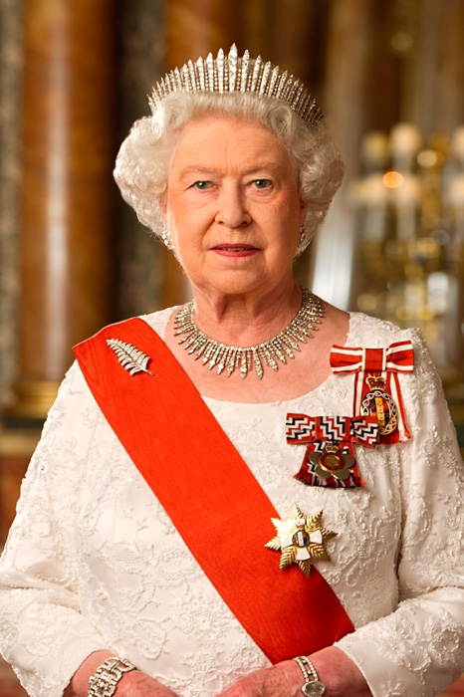
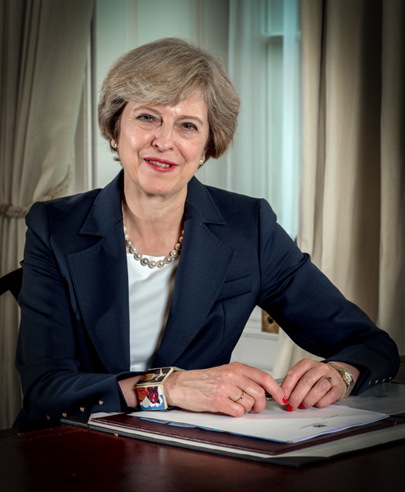
Королева Соединенного Королевства Великобритании и Северной Ирландии Елизавета II царствует с 1952 г. Является самым долгоправящим монархом за всю историю Великобритании.
Тереза Мэй - (с 13 июля 2016 года) 76-й премьер-министр Соединённого Королевства. Вторая в истории женщина (после Маргарет Тэтчер) на посту главы правительства Великобритании.

Slide 10
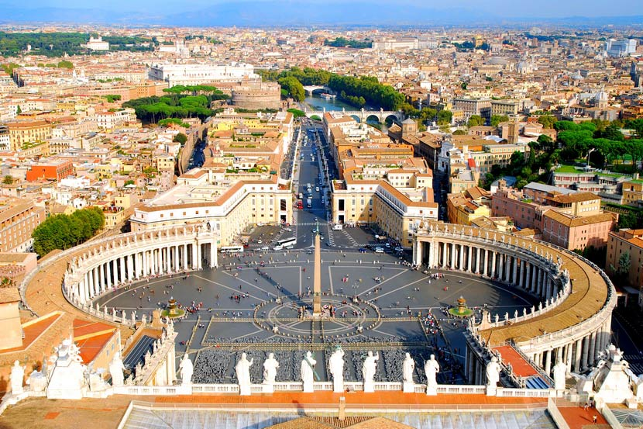
В теократических (от греч. theos — бог, kratos — власть) монархиях глава государства является одновременно религиозным лидером. Таких государств на земном шаре три — Ватикан (во главе его стоит Папа Римский), Саудовская Аравия (король возглавляет религиозную общину мусульман-суннитов), султанат Бруней.

Slide 11
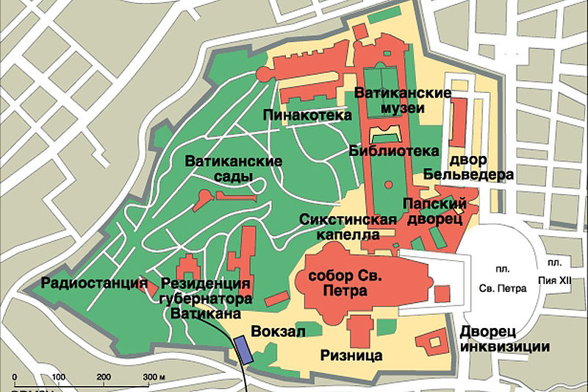
Ватика́н — карликовое государство-анклав (самое маленькое официально признанное государство в мире) внутри территории Рима, ассоциированное с Италией. Площадь составляет 0.44 км².

Slide 12
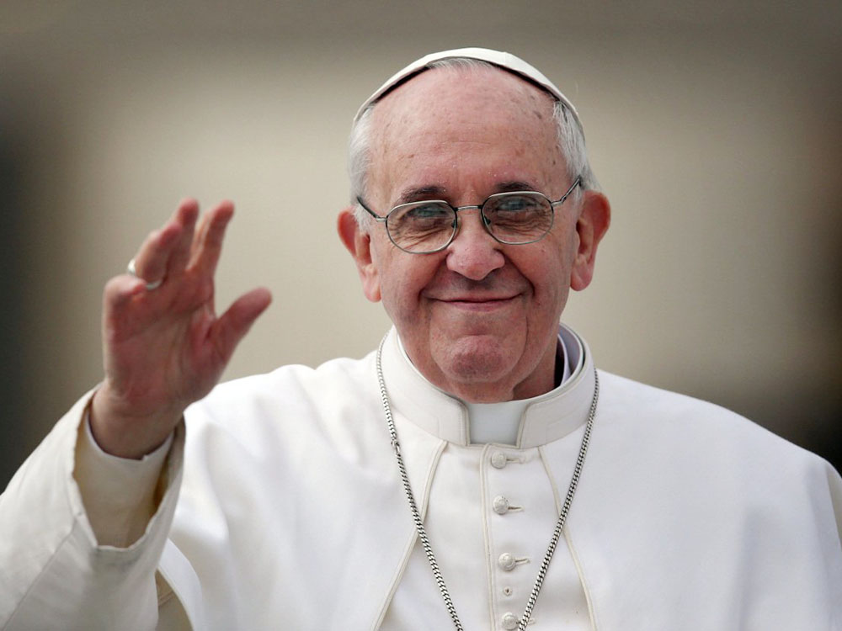
13 марта 2013 года папой римским был избран Хорхе Марио Бергольо из Аргентины, который взял себе имя Франциск.

Slide 13
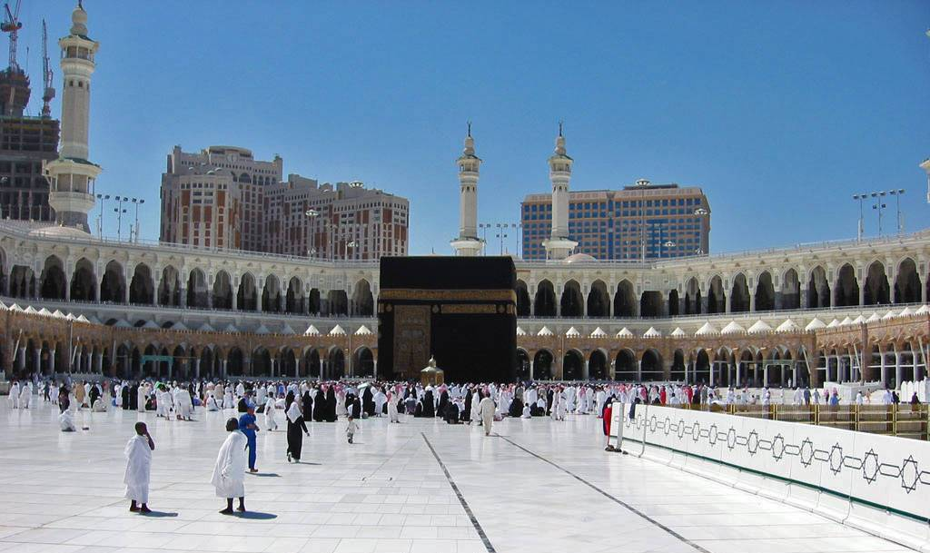
Саудовская Аравия в настоящее время — одно из трех государств мира, имеющих название, данное в честь правящей династии (Саудитов), наряду с Хашимитским Королевством Иордания (у власти находится династия Хашимитов) и княжеством Лихтенштейн (владение князей фон унд цу Лихтенштейн).

Slide 14
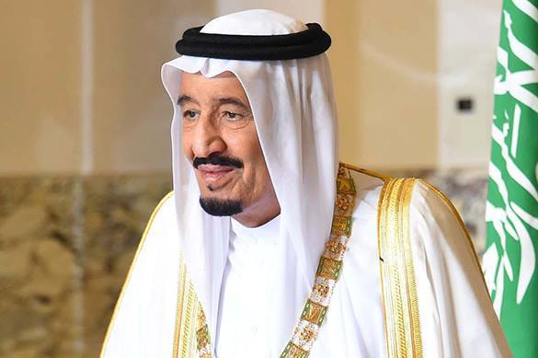
Салма́н ибн Абду́л-Ази́з ибн Абдуррахма́н А́ль Сау́д — король Саудовской Аравии, хранитель двух святынь и глава династии Аль Саудов. Стал королём и премьер-министром 23 января 2015 года после смерти своего единокровного брата, короля Абдаллы.

Slide 15
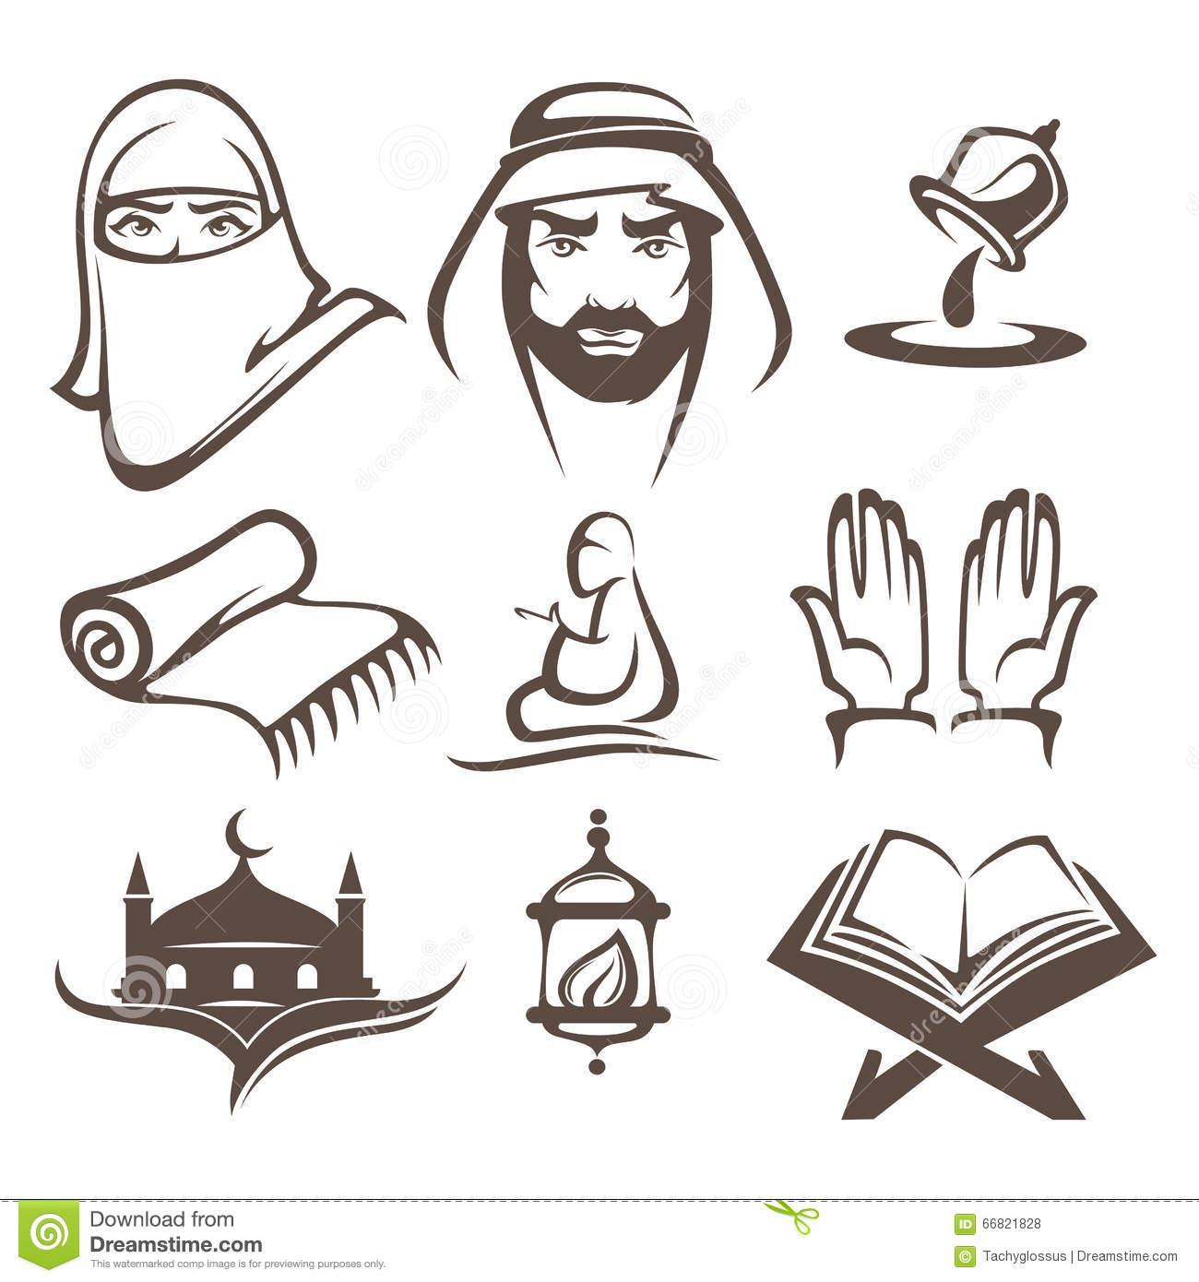
Уголовное право в Саудовской Аравии основано на законах шариата. В стране чрезвычайно низкий официальный уровень преступности, что объясняется закрытостью страны, а также тем, что шариат не приветствует сообщать о правонарушениях в полицию. Законом запрещены устные или письменные обсуждения существующего политического строя, а также любые политические партии.
В стране строго запрещены употребление и оборот алкоголя и наркотиков, а также азартные игры.
За воровство полагается отсечение кисти.
Внебрачные половые отношения караются от наказания плетьми до смертной казни.
Гомосексуализм наказывается смертной казнью.
За убийство, богохульство и «колдовство» (предсказание будущего, гадание, наведение порчи, любовный приворот и подобное) полагается смертная казнь.
Имеет место применение пыток, при этом суды доверяют «признательным показаниям», даже если они получены под пытками или давлением.
Саудовская Аравия — популярный пункт назначения для продажи людей в трудовое и сексуальное рабство.
В Саудовской Аравии женщинам (любой национальности) до 2006 года было запрещено водить автомобиль. Сегодня до исполнения 30 лет женщина может водить автомобиль только в присутствии мужа, отца или брата.

Slide 16
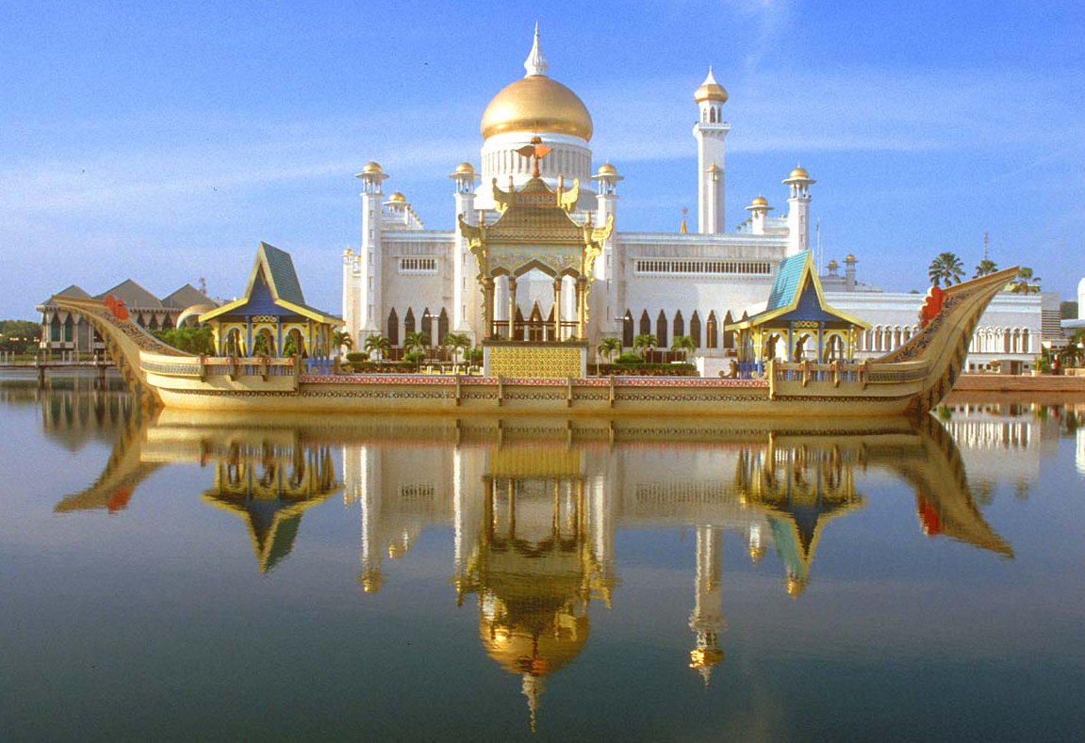
Бруней — одно из самых богатых и обеспеченных государств мира. За богатство жителей и султана страну называют «исламский Диснейленд».

Slide 17
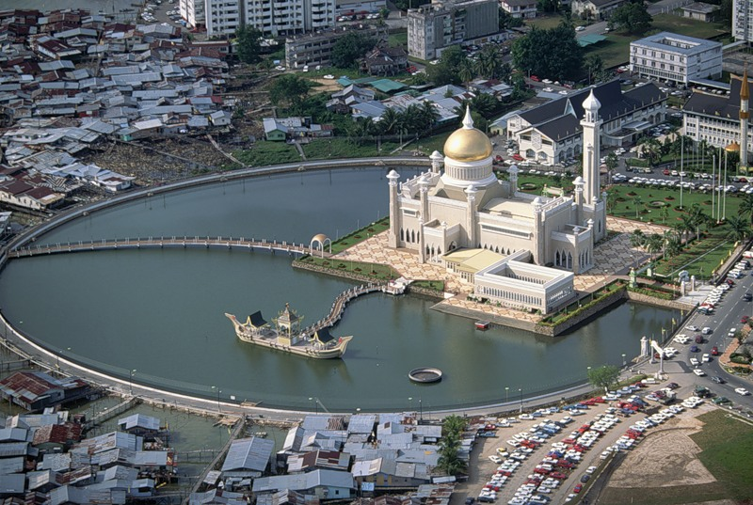
Форма правления в Брунее — абсолютная теократическая монархия с некоторыми внешними признаками конституционной монархии. Глава государства и правительства — султан. Он же является министром обороны, а также религиозным лидером мусульман страны. Правительство состоит в основном из его близких родственников.

Slide 18
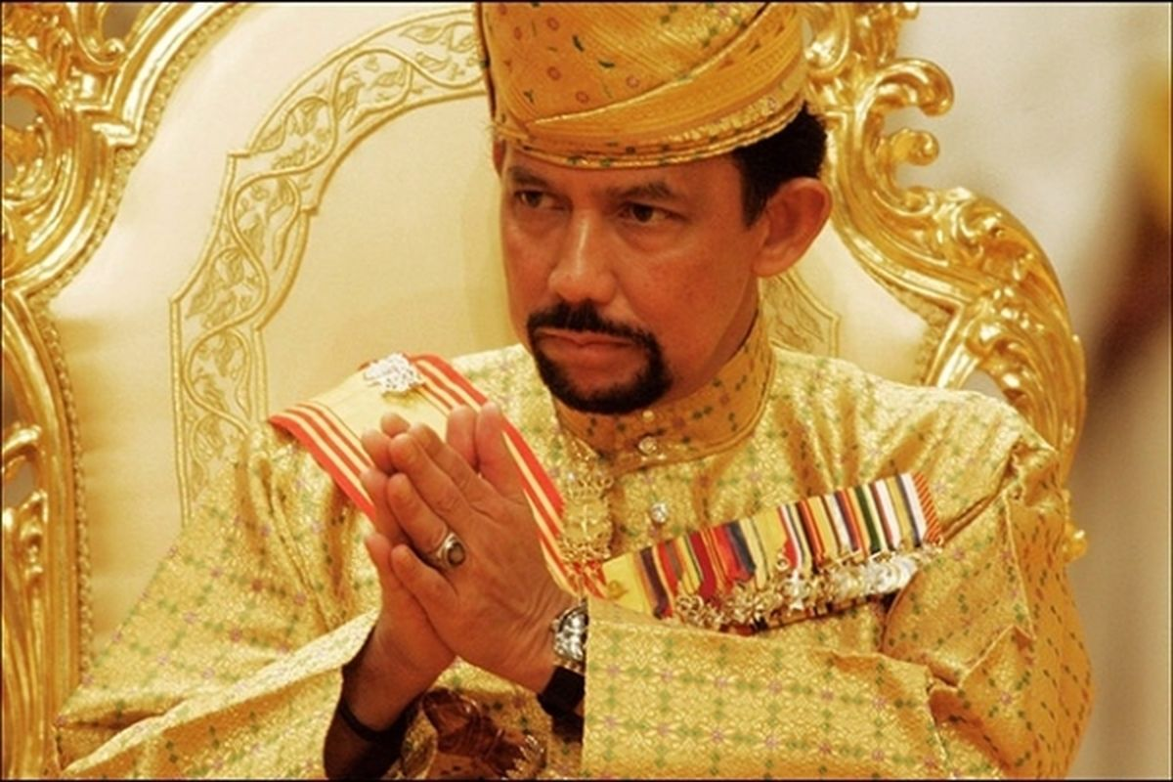
Состояние Султана Брунея Хассанала Болкиаха, по данным Forbes, оценивается в 37,9 млрд $. Он совмещает сразу должности главы правительства, верховного главнокомандующего, министра обороны, министра финансов, главы таможни, генерального инспектора полиции и религиозного лидера страны.
Султану принадлежит вошедший в Книгу рекордов Гиннеса дворец Истана Нурул Иман (Дворец Света) площадью более 200 тысяч м². В нем 1788 комнат, 257 ванных, 18 лифтов, 5 бассейнов, конюшня, собственная мечеть. Отдельно стоит упомянуть "скромный" гараж на 100 машин. Ведь в него не умещаются все автомобили, принадлежащие Султану. Точный размер коллекции не знает никто, даже он сам. В ней, по разным оценкам, от трех до семи тысяч моделей, среди которых около 600 машин Rolls-Royce, 570 Mercedes-Benz, порядка 450 Ferrari, 382 Bentleу, 170 Jaguar, 21 Lamborghini, 11 Aston Martin и даже несколько болидов Формулы-1. Особую гордость представляют уникальные автомобили, выполненные по личному заказу монарха, например, покрытый золотом лимузин Rolls-Royce. Его стоимость составляет 14 млн $.

Slide 19
Республики (от лат. res publika — общественное дело). Основная часть государств мира — республики. Высшая государственная власть в них принадлежит выборному представительному органу, глава государства избирается парламентом или всем населением страны, имеющим право голоса. В президентских республиках в руках президента сосредоточены полномочия главы государства и главы правительства. Президентскими республиками являются, например, США, Аргентина, Бразилия. В парламентских республиках глава исполнительной власти — премьер-министр (ФРГ, Италия, Индия). Отдельные политологи выделяют смешанные республики (полупрезидентские) — это сочетание сильной президентской власти с эффективным контролем парламента за правительством (Франция, Россия, Беларусь).

Slide 20
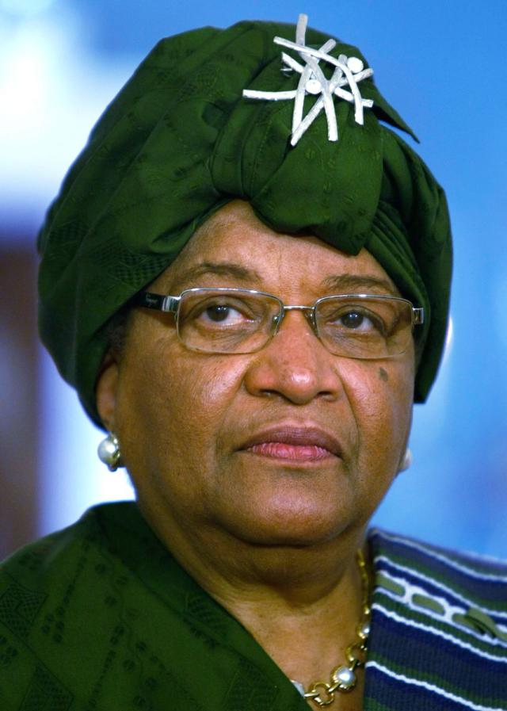
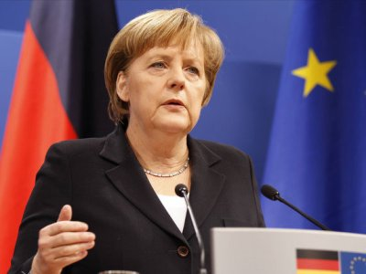
Женщины – главы государств
(на 2017 год)
Элен Джонсон-Серлиф — 24-й президент Либерии с 2006 года, лауреат Нобелевской премии мира за 2011 год «за ненасильственную борьбу за безопасность женщин и за права женщин на полноправное участие в построении мира». Она является первой женщиной-президентом африканской страны.
А́нгела Ме́ркель — федеральный канцлер Германии с 2005 года. Первая женщина на посту канцлера в истории Германии.

Slide 21
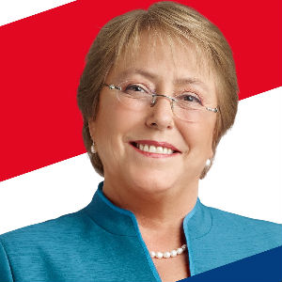
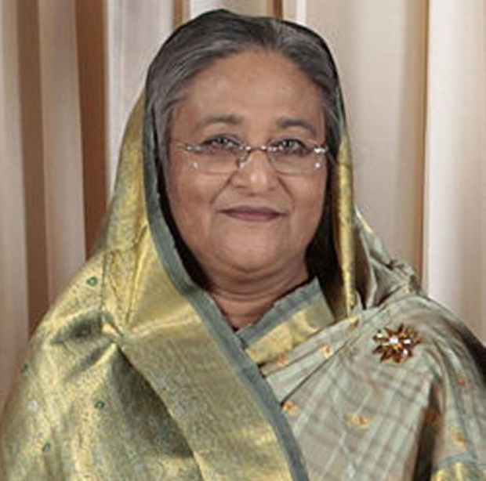
Мише́ль Бачеле́т — президент Чили c 2006 по 2010 год и c 2014 года от Социалистической партии Чили. Первая в истории Чили женщина, избранная на пост главы государства. Дипломированный медик-хирург и эпидемиолог, в своё время она также изучала военную стратегию.
Шейх Хасина́ Вазе́д — премьер-министр Бангладеш в 1996 — 2001 и с 2009 года. Дочь Шейха Муджибура Рахмана, первого главы независимой Бангладеш (в 1971 — 1975 гг.), называемого в стране «отец нации».

Slide 22
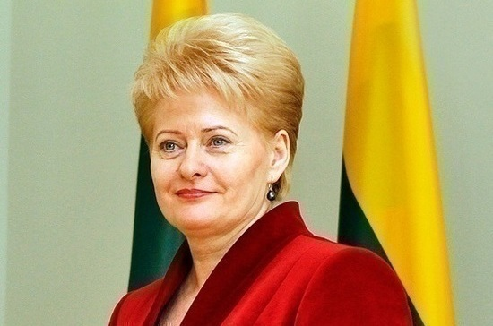
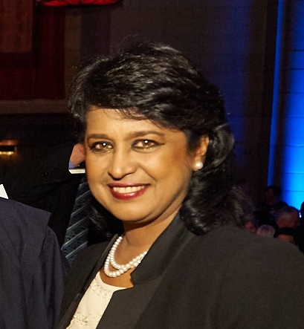
Даля́ Грибауска́йте — президент Литвы с 2009 года (в 2014 году переизбрана на второй срок). Никогда не была замужем и не имеет детей. Обладает чёрным поясом по карате. Помимо литовского языка, говорит на английском, бегло на польском, русском и понимает французский.
Амина Гураб-Факим — маврикийская женщина-учёный в области биологии и государственный деятель. Является президентом и главнокомандующим Республики Маврикий.

Slide 23
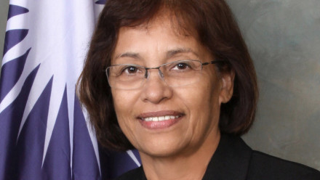
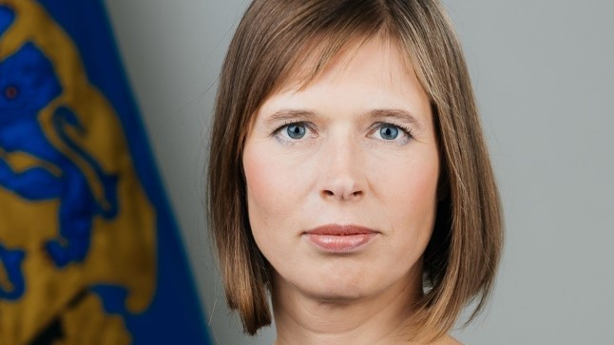
Хильда Хайн — президент Маршалловых Островов с 2016 года. До вступления в должность она была министром образования. Хайн — первый человек на Маршалловых островах, получивший степень доктора наук. Является основателем группы по правам женщин.
Керсти Ка́льюлайд с 2016 года избрана президентом Эстонии. Помимо родного эстонского, владеет также финским, английским, французским, немецким и русским языками .

Slide 24
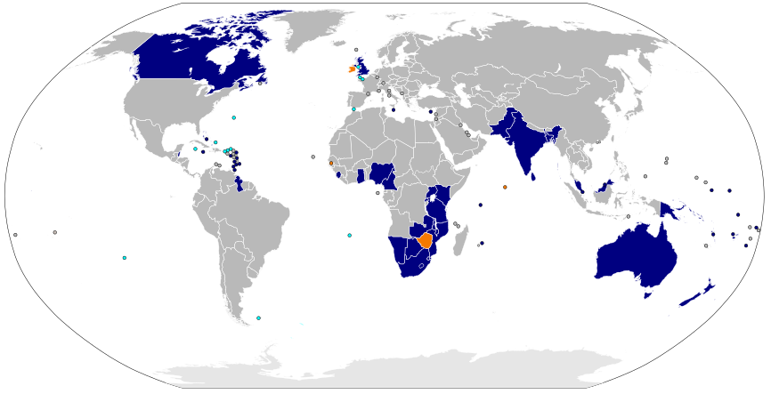
Действующие члены Содружества (синий), приостановившие своё членство (зелёный), и бывшие члены (оранжевый).
Государства в составе Содружества. Это — особая форма государственного устройства в странах-членах Содружества (Британского), которые признают главой государства королеву Великобритании. В 1931 г. Великобритания, начавшая терять зависимые территории, объединила свои бывшие и настоящие колонии в составе Британского Содружества наций, с 1947 г. оно стало называться Содружество. К началу 2017 г. в Содружество входили 52 независимых государства и зависимые от Великобритании, Австралии и Новой Зеландии территории, в которых проживало 2,3 млрд человек (30% мирового населения).

Slide 25
Глава Содружества — королева Великобритании. Большинство стран-членов Содружества – республики (31), 5 — монархий (Бруней, Лесото, Малайзия, Свазиленд, Тонга), 16 стран признают королеву Великобритании главой государства, т. е. формально являются конституционными монархиями. В Содружество входят формально равные страны, но различающиеся по уровню экономического развития, этническому, религиозному составу населения. Страны-члены Содружества имеют единый государственный язык — английский, сходные системы законодательства, образования, государственной службы. Граждане стран-членов Содружества имеют право свободно перемещаться в любую из входящих в него стран. Все государства, входящие в Содружество, обладают полным суверенитетом в своих внутренних и внешних делах. Содружество не имеет единой конституции, никаких союзно-договорных соглашений, ни официальных атрибутов; оно не выступает на международной арене (например, в ООН, в каких-либо международных акциях и т. п.). Решения его ежегодных конференций недействительны для страны, которая за них не голосовала.
Члены Содружества могут быть исключены из его состава за действия, противоречащие уставу (военные перевороты, нарушение прав человека, гражданские войны), а также имеют безоговорочное право одностороннего выхода. Так, в 1972 г. из состава Содружества вышел Пакистан, был вновь принят в 1989 г., исключен в 1999 г. и вновь принят в 2004 г. В 1961 г. за политику апартеида исключена ЮАР, которая вновь вошла в 1994 г. В 1987 г. исключены Фиджи, членство возобновлено в 1997 г., приостановлено в 2006 г., в 1995 г. исключена Нигерия, затем вновь принята в 1999 г.; в 2003 г. вышла Зимбабве, в 2013 г. – Гамбия, в 2016 г. – Мальдивы.

Slide 26
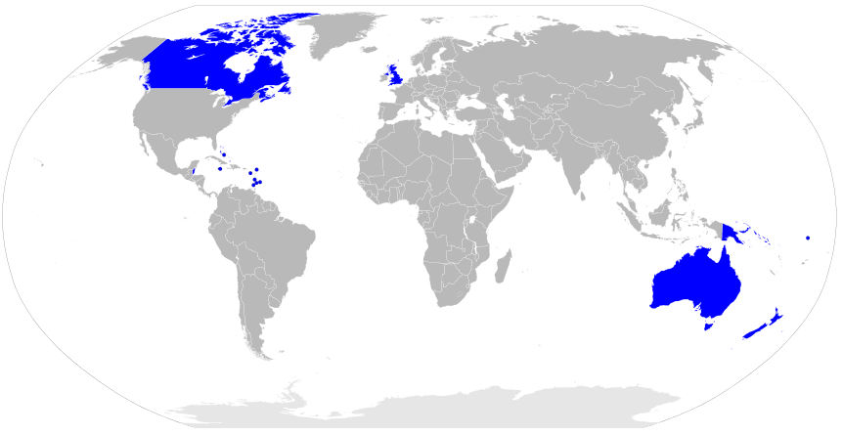
Синим отмечены государства, главой которых является британский монарх
Список государств: Великобритания, Канада, Багамские острова, Белиз, Ямайка, Сент-Китс и Невис, Сент-Винсент и Гренадины, Антигуа и Барбуда, Сент-Люсия, Барбадос, Гренада, Австралия, Новая Зеландия, Папуа-Новая Гвинея, Соломоновы острова, Тувалу.

Slide 27
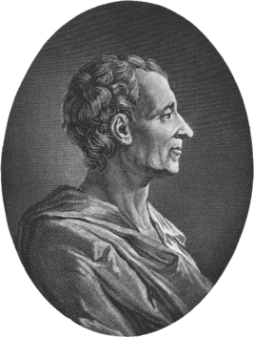
Зависимость формы государственного правления от климата и размеров страны
Известнейший французский просветитель, представитель философской школы естественного права Шарль Луи Монтескьё считал форму государственного правления и устройства функцией климата и размеров страны. Обширные империи предрасположены к деспотическому правлению, ибо для стабильности в большом по территории государстве необходимо, чтобы удаленность места, куда рассылаются приказания, уравновешивалась быстротой их выполнения. Таким образом, маленькие государства по своей природе должны быть республиками, обширные империи — находиться под властью деспотов, государства средней величины — подчиняться монарху. Значит, для сохранения принципов правления государство должно сохранять неизменными свои размеры; государственный строй может измениться в зависимости от расширения или сокращения территории.
Небольшие государства с демократическим устройством, как правило, погибают от внешнего врага, а большие — от внутренних проблем. Таким образом, оптимальной будет форма государственного устройства, сочетающая преимущества и достоинства республиканского правления с силой монархии. Такой формой правления Монтескье считал федерацию — пространственно единый союз суверенных республик, способный сопротивляться врагу и сохранять свои размеры без утери демократии.
Шарль Луи Монтескьё
(1689 – 1755)

Slide 28
§ 2. Какие формы государственного устройства имеют независимые государства?
По форме государственного устройства различают унитарные государства и федерации.
В унитарных государствах административно-территориальные единицы подчиняются непосредственно центральному правительству.
В федеративных — члены федерации имеют определенную политическую и экономическую самостоятельность и атрибуты государственной власти — флаг, гимн, конституцию, парламент; у них общие органы управления и армия. Большинство федераций — республики.
Некоторые монархии имеют элементы федеративного устройства, например конституционные монархии Бельгия, ОАЭ и Малайзия. Федеративное устройство Бельгии, состоящей из Фландрии и Валлонии, основано на национальном принципе. ОАЭ — федерация семи эмиратов: Абу-Даби, Дубай, Аджман, Рас-эль-Хайма, Шарджа, Умм-эль-Кайвайн, Эль-Фуджайра. Высший орган власти — Верховный Совет из правителей эмиратов, которые выбирают из своего состава главу государства.
Малайзия состоит из девяти султанатов и четырех губернаторств, глава государства избирается поочередно из числа султанов.
Федеративные государства создавались с учетом этнических или национальных различий (Российская Федерация, Швейцария, Индия, Пакистан, Мьянма, Эфиопия, Нигерия) или с учетом исторических особенностей становления государственности (США, Канада, Мексика, Бразилия и др.).
Федеративная организация территории, построенная на национальном принципе, менее стабильна. Если на национальные и религиозные различия накладываются экономические диспропорции, то, как правило, возникают сепаратистские движения.

Slide 29
Страны с федеративным административно-территориальным устройством (на 2017 год)
 | Федерация | Число субъектов федерации
1 | Российская Федерация (после присоединения Крыма к РФ в 2014 г. были образованы два новых субъекта: Республика Крым и город федерального подчинения Севастополь) | 85 (46 областей, 9 краев, 22 республики, 4 автономных округа, 1 автономная область, 3 города федерального значения – Москва, Санкт-Петербург, Севастополь)
 | Австралия и Океания
1 | Австралийский Союз | 8 (6 штатов, 2 территории, в т. ч. Столичная)
2 | Федеративные Штаты Микронезии | 4 штата
 | Азия
1 | Индия | 35 (28 штатов и 7 союзных территорий)
2 | Ирак (федеративная республика по конституции 2005 г.) | 19 (18 мухафаз, 1 регион)
3 | Малайзия | 16 (13 штатов и 3 федеральные территории)
4 | Мьянма | 14 (7 штатов и 7 административных территорий)
5 | Непал | 14 зон
6 | ОАЭ | 7 эмиратов
7 | Пакистан | 6 (4 провинции, 2 территории, в т. ч. Столичная)

Slide 30
 | Федерация | Число субъектов федерации
 | Америка
1 | Аргентина | 24 (23 провинции, 1 федеральный округ – Буэнос-Айрес)
2 | Бразилия | 27 (26 штатов, 1 федеральный округ)
3 | Венесуэла | 25 (23 штата, 1 федеральный округ, 1 территория федерального подчинения, состоящая из 72 островов)
4 | Канада | 13 (10 провинций и 3 территории)
5 | Мексика | 32 (31 штат, 1 федеральный округ)
6 | Сент-Китс и Невис | 2 штата
7 | США | 51 (50 штатов и 1 федеральный округ)
 | Европа
1 | Австрия | 9 федеральных кантонов
2 | Бельгия | 3 (Фландрия и Валлония, столичный регион Брюсселя)
3 | Босния и Герцеговина | 26 (20 кантонов и 6 полукантонов)
4 | Швейцария | 2 республики
5 | ФРГ | 16 земель

Slide 31
 | Федерация | Число субъектов федерации
 | Африка
1 | Коморские острова | 3 острова (4 муниципалитета)
2 | Нигерия | 37 (36 штатов, федеральная столичная территория Абуджа)
3 | Судан | 15 штатов
4 | Эфиопия | 11 (9 штатов, 2 самоуправляющиеся территории)
5 | Южный судан | 10 штатов
!!! ЮАР до 1994 г. была федерацией.
Конфедерация — межгосударственное объединение, созданное на основе добровольного договора для определенных целей и предполагающее свободу выхода. Члены конфедерации, сохраняя свою формальную независимость, имеют собственные органы государственной власти, но для координации военных и внешнеполитических действий создают объединенные органы. Статус конфедерации в настоящее время имеет по конституции только Швейцария, хотя фактически форма государственного устройства этой страны близка к федеративной.
Примерами конфедераций были Австро-Венгрия до 1918 г., Швеция и Норвегия до 1905 г., Объединенная Арабская Республика в составе Египта и Сирии (1958—1961 гг.), Сенегамбия в составе Сенегала и Гамбии (1981—1989 гг.).
Как правило, конфедерация — недолговечная форма соединения государств, в зависимости от политической ситуации конфедерация становится федерацией или распадается.

Slide 32
§ 3. Почему на политической карте мира появляются непризнанные и самопровозглашенные государства?
На политической карте мира существует около 120 непризнанных государств, которые провозглашены на территории почти 60 стран. Некоторые из них существуют де-факто, но де-юре не признаны в полной мере международным сообществом (остров Тайвань), некоторые, наоборот, признаны, но не имеют собственной территории (Палестина, Сахарская Арабская Демократическая Республика — Западная Сахара), некоторые признаны лишь отдельными странами или региональными организациями, где имеют свои представительства.
Непризнанные государства появляются, как правило, в районах действия сепаратистских движений в многонациональных странах или как результат изменения государственных границ, «разрезавших» ареалы проживания этносов.
Об этих государствах редко пишут в учебниках, большинства — нет на картах. Однако они реально существуют, в них живут люди, работают правительства, президенты, принимаются конституции, они даже пытаются солидарно выступать на международной арене.
Некоторые из них существовали в течение длительного времени, как, например, Тайвань, Палестина, Курдистан, Азад Кашмир, Тибет.

Slide 33
Азия
В Азии насчитывается более 40 непризнанных государств на территории 20 стран. Самыми известными являются Турецкая Республика Северного Кипра (в северной части Кипра), Тайвань, Тибет (на территории Китая), Азад Кашмир, Манипур, Халистан (в Индии), Тамил Илам (в Шри-Ланке), Белуджистан (в Пакистане), Ириан Джайя (в Индонезии), Курдистан (на территории Сирии, Ирака, Ирана, Турции).
Курдистан. Курды — самый большой по численности народ (около 40 млн чел.), не имеющий своего государства. Они проживают в Турции (около 20 млн), Иране (около 8—9 млн), Ираке (свыше 5 млн), Сирии (около 2 млн). Остальные разбросаны по миру, в том числе около 1 млн человек проживает в государствах Западной Европы и примерно 1 млн человек — на территории СНГ.
После окончания Первой мировой войны и распада Османской империи в 1921 г. был подписан Севрский договор, предусматривавший возможность создания на части ее территории Курдского государства. Договор не был выполнен, а территория компактного проживания курдов оказалась разделенной между Турцией (около половины предполагаемой территории Курдистана), Ираном, Ираком и Сирией.
В течение всего XX в. курды стремились к национальному суверенитету и созданию собственного государства. Наибольшую силу курдское движение имеет на территории Северного (Турецкого) и Юго-Западного (Сирийского) Курдистана, составляющих более половины территории Курдистана и почти ⅔ всего курдского населения.

Slide 34
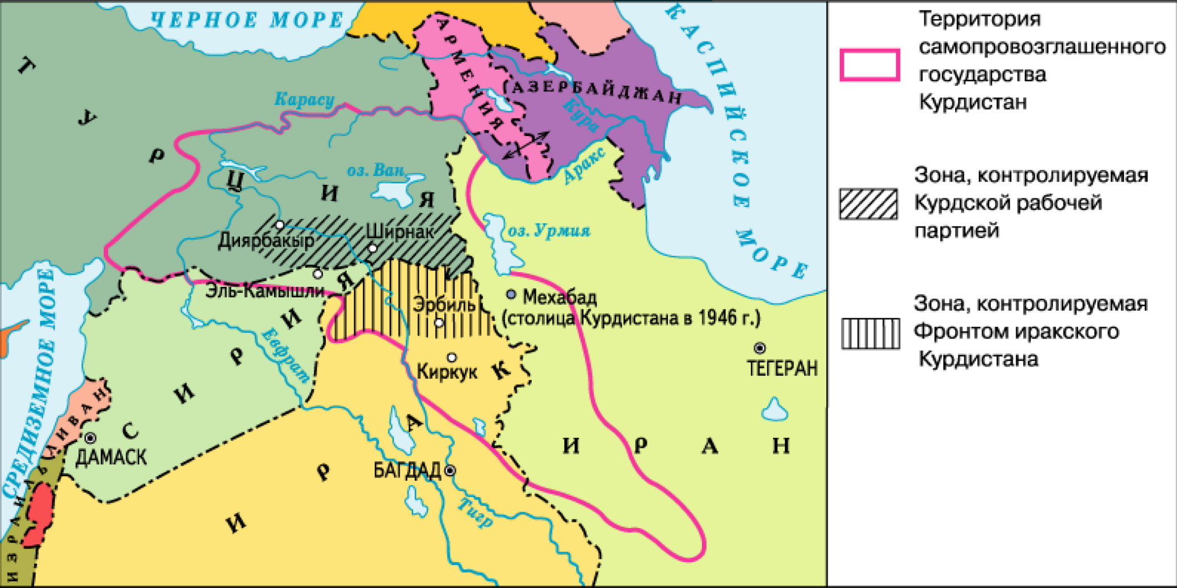
Долгие годы в восточных провинциях Турции идет война между частями регулярной турецкой армии и отрядами курдского освободительного движения. Высший представительный орган власти несуществующего государства курдов — Парламент Курдистана — с 1995 г. работает в Гааге.
В Южном Курдистане, расположенном на территории Ирака, в 1974 г. создан Курдский автономный район площадью 38,7 тыс. км² с населением около 5 млн человек. В 1992 г. парламент Иракского Курдистана объявил об образовании государства Курдистан.

Slide 35
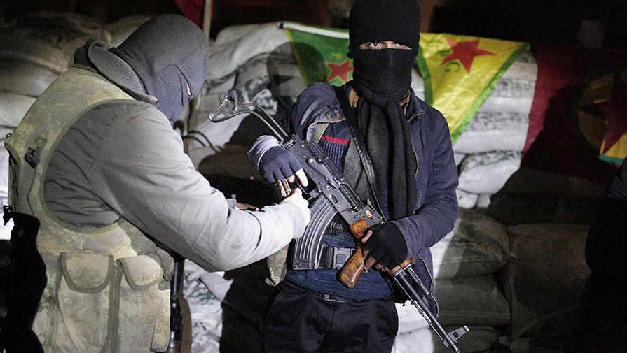
Бойцы Рабочей партии Курдистана в марте 2016 года
Силами международного сообщества была установлена линия разграничения курдов и правительственных войск Ирака по 36-й параллели: «Свободный Курдистан» стал располагаться к северу от нее на территории провинций Эрбиль, Дохук, Сулеймание. Эта территория находится под патронажем учреждений ООН и заинтересованных государств — США, Великобритании, Саудовской Аравии, Кувейта и др.

Slide 36
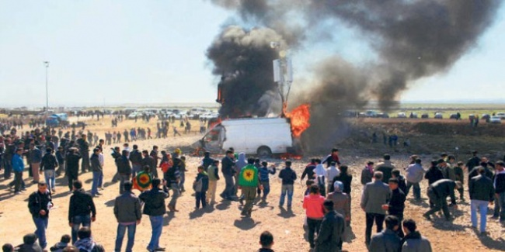
Акция курдов в Диярбакыре (Турция) в мае 2017 года
В начале 80-х гг. XX в. Турция и Ирак достигли договоренности о преследовании турецкими вооруженными силами курдских повстанцев на иракской территории до 10—15 км от границы. Пользуясь этим, турецкая армия неоднократно наносила удары по курдским военным объектам и населенным пунктам на территории Ирака. Территориальный вопрос осложняется нефтяными проблемами: южный маршрут транспортировки каспийской нефти пролегает через территорию Турецкого Курдистана. Кроме того, Турция планирует создать на севере Ирака «буферную зону» размером от 5 до 10 км, депортировав из этой зоны курдское население. Несмотря на то, что это является актом откровенной аннексии части территории Ирака, подобные планы находят поддержку у соседних государств.
Проблема национально-культурной автономии курдов в Иране и Сирии стоит также остро.

Slide 37
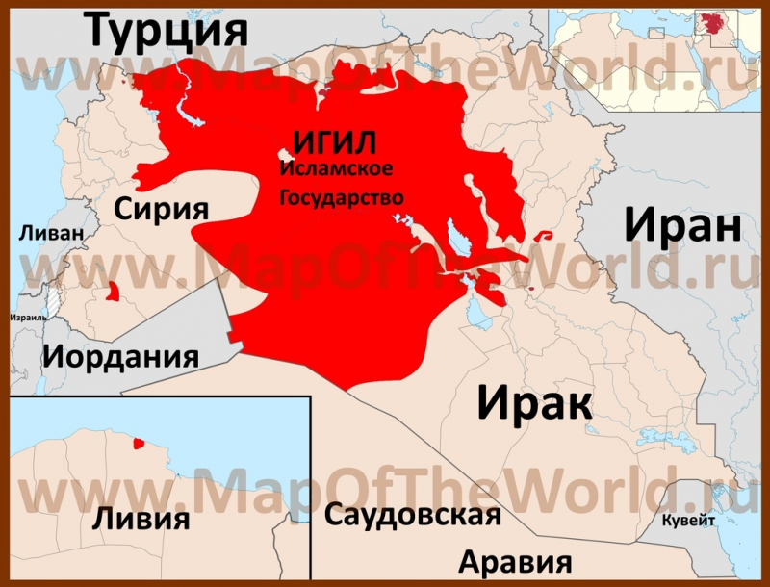
«Ислáмское госудáрство», сокращённо ИГ, ранее «Исла́мское государство Ира́ка и Лева́нта», сокращённо ИГИЛ — международная исламистская суннитская организация, действующая преимущественно на территории Сирии (частично контролируя её северо-восточные территории) и Ирака (частично контролируя территорию «суннитского треугольника») фактически с 2013 г. как непризнанное квазигосударство, провозглашённое как всемирный халифат 29 июня 2014 года с шариатской формой правления и штаб-квартирой (фактически столицей) в сирийском городе Эр-Ракка.
Помимо Сирии и Ирака, ИГ или подконтрольные ему группировки также участвуют в боевых действиях в Ливане, Афганистане, Алжире, Пакистане, Ливии, Египте, Йемене, и Нигерии, ведут террористическую деятельность в некоторых других странах. В 2013 году боевики ИГ вступили в гражданскую войну в Сирии против режима Башара Асада на стороне антиправительственных сил.
Одна из завоевательных целей ИГИЛ — создание «великого халифата», куда должны войти страны, когда-либо находившиеся под властью арабских завоевателей, Османской империи, а также другие сопредельные территории

Slide 38
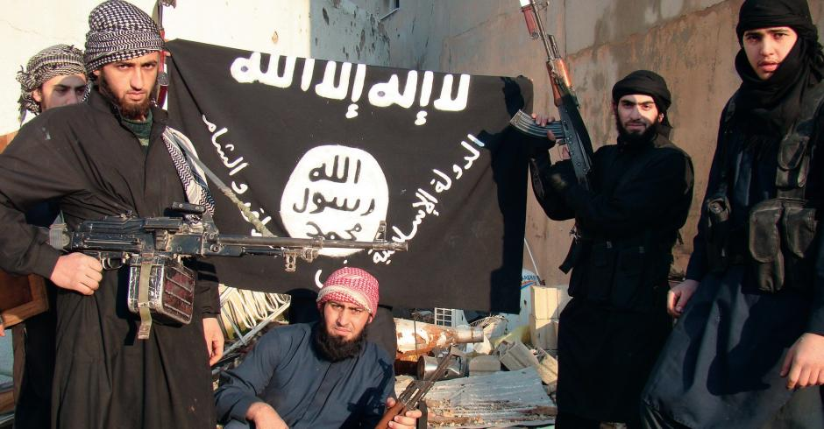
Все мужчины должны носить бороду, а женщины — чадру. Нельзя курить сигареты и употреблять жевательную резинку, за нарушение правила — 80 ударов плетью. Во время пяти дневных молитв все магазины должны закрываться. Женщинам запрещено передвигаться на улице без сопровождения мужчины, пойманную женщину доставляют домой, а мужчина-опекун подвергается 80 ударам плетью.

Slide 39
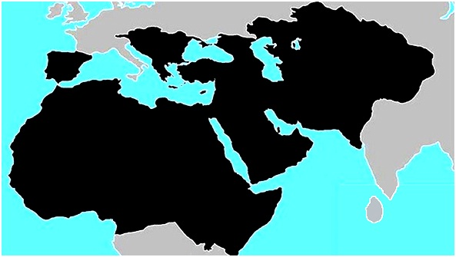
Целью организации является ликвидация границ, установленных в результате раздела Османской империи, и создание исламского государства на территории Ирака и Шама (Леванта) — Сирии, Ливана, Израиля, Палестины, Иордании, Турции, Кипра, Египта и остальных исторических территориях османского периода, как максимум —мировое правительство на территориях всех государств.
Среди прочих целей группировки ИГИЛ также объявлялись:
уничтожение группировки ХАМАС;
уничтожение государства Израиль;
дестабилизация в Центральной Азии.
Создавая из своих женщин ударные боевые части, ИГ официально восстановило рабство для женщин-иноверцев и своих противников, а также торговлю ими как рабынями. Организация привлекает высокообразованных людей разного происхождения со всего мира, к примеру, министра финансов — гражданина Австралии. В подконтрольных территориях боевики ИГ проводят идеологическую подготовку у детей, устраивая тренировки на пленных, где дети учатся убивать.

Slide 40
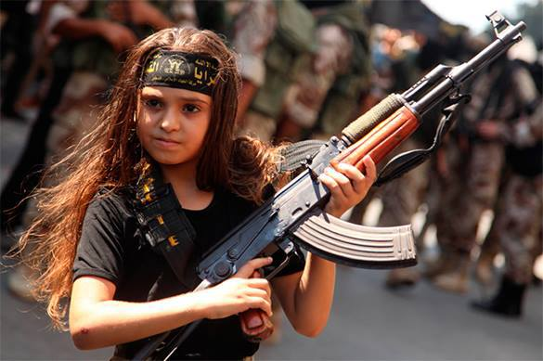
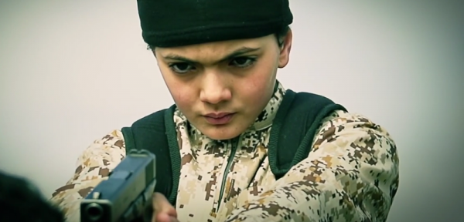

Slide 41
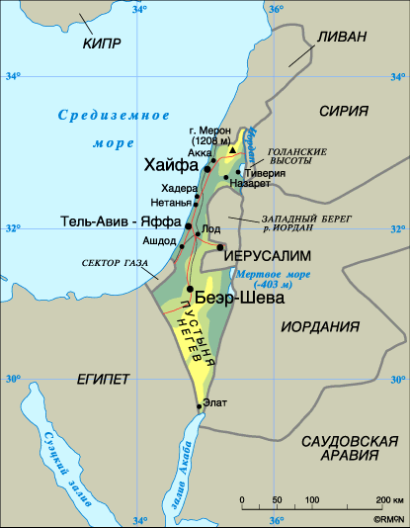
Государство Палестина в настоящее время признаётся 137 международно-признанными государствами и САДР. Является государством-наблюдателем в ООН. Разделено на две не имеющие общей границы части: Сектор Газа, контролируемый организацией ХАМАС, и Западный берег реки Иордан, частично управляемый Палестинской национальной администрацией (ПНА) под руководством председателя ПНА Махмуда Аббаса (он же — президент государства).

Slide 42
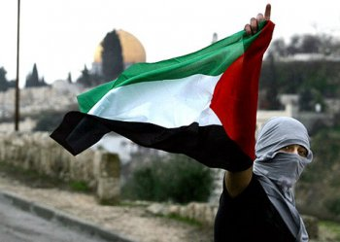
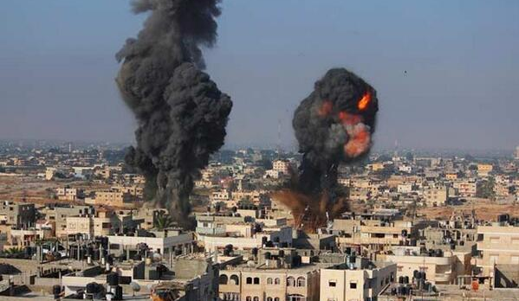
В 1948 году в результате Арабо-израильской войны территории Сектора Газы и Западного берега реки Иордан были оккупированы Египтом и Трансиорданией соответственно, по результатам Шестидневной войны (1967) — Израилем. В 1980 году Восточный Иерусалим был аннексирован Израилем после принятия закона об Иерусалиме — столице Израиля. Согласно Соглашениям в Осло (1993), между Израилем и ООП, была создана ПНА, которой был передан административный контроль над Сектором Газа и частью Западного берега реки Иордан, а вопросы обеспечения безопасности остались за Израилем. После ухода Израиля из Сектора Газа в 2006 году руководство ПНА утратило власть в секторе, который был захвачен организацией ХАМАС (победившей в том же году на парламентских выборах в автономии), признанной в ряде стран террористической.

Slide 43
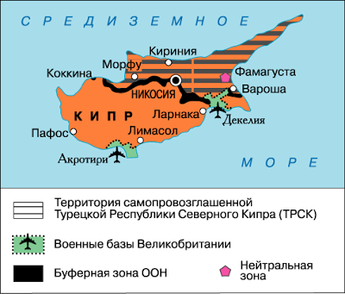
Турецкая Республика Северного Кипра провозглашена в 1983 г. на севере острова Кипр. Она занимает около 36% его территории, здесь проживает около 200 тыс. человек (23% населения острова), в том числе 80 тыс. переселенцев из Турции и 35 тыс. турецких военнослужащих. Столица — Лефкоса (северная часть Никосии).
Кипр — бывшая колония Великобритании — получил независимость в 1960 г. Гарантами его территориальной целостности были признаны Турция, Греция и Великобритания, которые разместили на острове военные силы. Великобритания имеет здесь две военные базы — Декелия и Акротири. После государственного переворота и попытки присоединения острова к Греции в 1974 г. Турция ввела на Кипр свои войска, оккупировав более ⅓ его территории.
Фактически Кипр раскололся на две части: турецкую, где была провозглашена Турецкая Республика Северного Кипра, не признанная мировым сообществом, и греческую — собственно Республику Кипр. Турки-киприоты (около 18% населения) переселились на север острова, этническое меньшинство было усилено переселенцами из Турции; греки-киприоты сконцентрировались на юге острова.

Slide 44
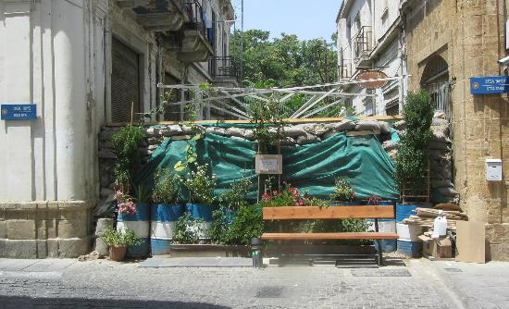
Совет Безопасности ООН осудил оккупацию и раздел Кипра, потребовав вывести с острова турецкие вооруженные формирования, на Кипре были размещены силы ООН по поддержанию мира.
Переговоры между двумя частями страны проходят при посредничестве ООН, которая выступает за сохранение единого государства и политическое равенство общин.
В 2004 г. перед вступлением Кипра в Европейский союз был проведен референдум об объединении, в ходе которого население высказалось против единого государства.
Никосию после падения Берлинской стены называют «последней разделенной столицей Европы». Дело в том, что прямо по исторической части города, посреди базара и туристических достопримечательностей проходит т.н. «Зеленая линия» - стена, разделяющая Кипр на греческую и турецкую часть.

Slide 45
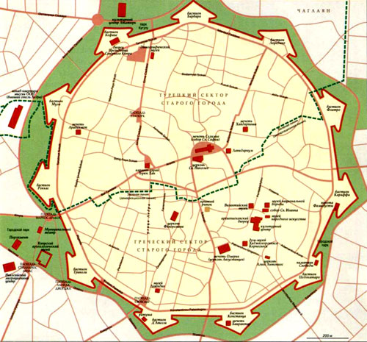

Slide 46
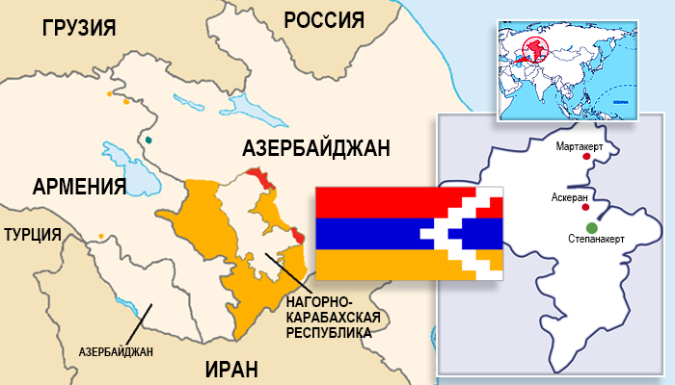
Нагорно-Карабахская Республика — непризнанное государство, провозглашённое в 1991 г. в границах Нагорно-Карабахской автономной области (НКАО), а также прилегающего к ней бывшего Шаумяновского района Азербайджанской ССР, в данных границах являлось анклавом внутри Азербайджанской ССР.
В 1991—1994 между Нагорно-Карабахской Республикой и Азербайджаном разгорелся военный конфликт, в ходе которого азербайджанцы вытеснили армян с территории бывшего Шаумяновского района Азербайджанской ССР и части Нагорного Карабаха, а поддержанная Арменией Нагорно-Карабахская Республика установила контроль над несколькими районами Азербайджана, прилегающими к Нагорному Карабаху, и вытеснила оттуда азербайджанское население, что было квалифицировано в 1993 году Советом Безопасности ООН как оккупация территории Азербайджана армянскими силами.
Республика признана частично признанными Абхазией и Южной Осетией, а также непризнанной Приднестровской Молдавской Республикой.

Slide 47
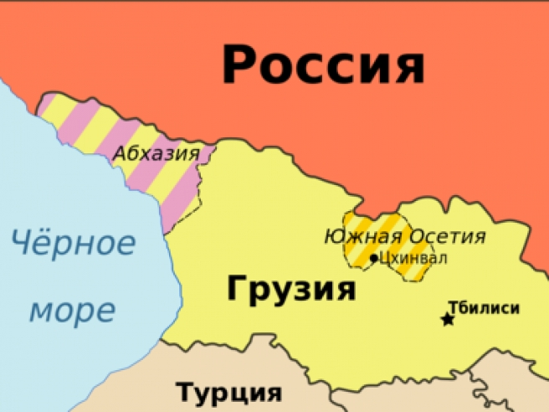
Республика Южная Осетия — согласно конституции Грузии, территория Южной Осетии входит в состав нескольких районов Грузии. В 1991 году получила фактическую независимость.
Республика Абхазия, согласно конституции Грузии, является автономной республикой в составе этого государства; с 1992 года — фактически самостоятельна, 26 ноября 1994 года принята конституция Абхазии, согласно которой республика объявляется суверенным государством и субъектом международного права.
Государственная самостоятельность Абхазии и Южной Осетии c 2008 года признана 5 государствами — членами ООН (Россия, Венесуэла, Никарагуа, Вануату, Науру). Другие страны — члены ООН не признают независимость Южной Осетии. Грузия рассматривает Южную Осетию как часть своей территории, незаконно оккупированную Россией.

Slide 48
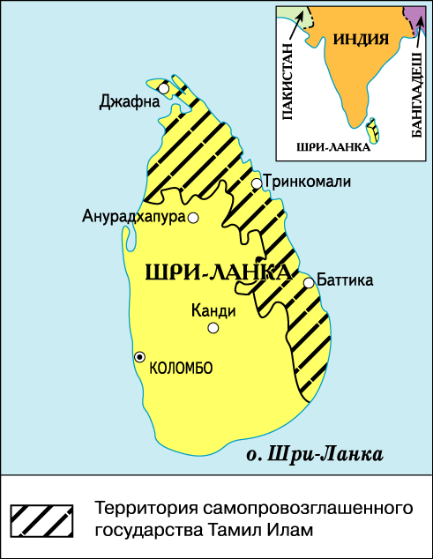
Тамил Илам. Тамилы проживают в Индии (штат Тамилнад) и в Шри-Ланке, исповедуют индуизм. Соседи тамилов по Шри-Ланке — сингалы — буддисты. Различие в религиозной принадлежности, а также преобладание в структурах власти Шри-Ланки сингалов являются основными причинами конфликта.
Военные действия против регулярных частей армии Шри-Ланки ведут боевики из организации «Тигры Освобождения Тамил Илама», захватывающие с переменным успехом с середины 1970-х гг. районы на востоке острова.
В 1980-е гг. по просьбе правительства Шри-Ланки на острове были размещены миротворческие силы Индии, однако это не привело к установлению мира. «Тигры Освобождения Тамил Илама» имеют свои представительства в нескольких государствах, к их числу относятся Великобритания, Франция, Норвегия.

Slide 49
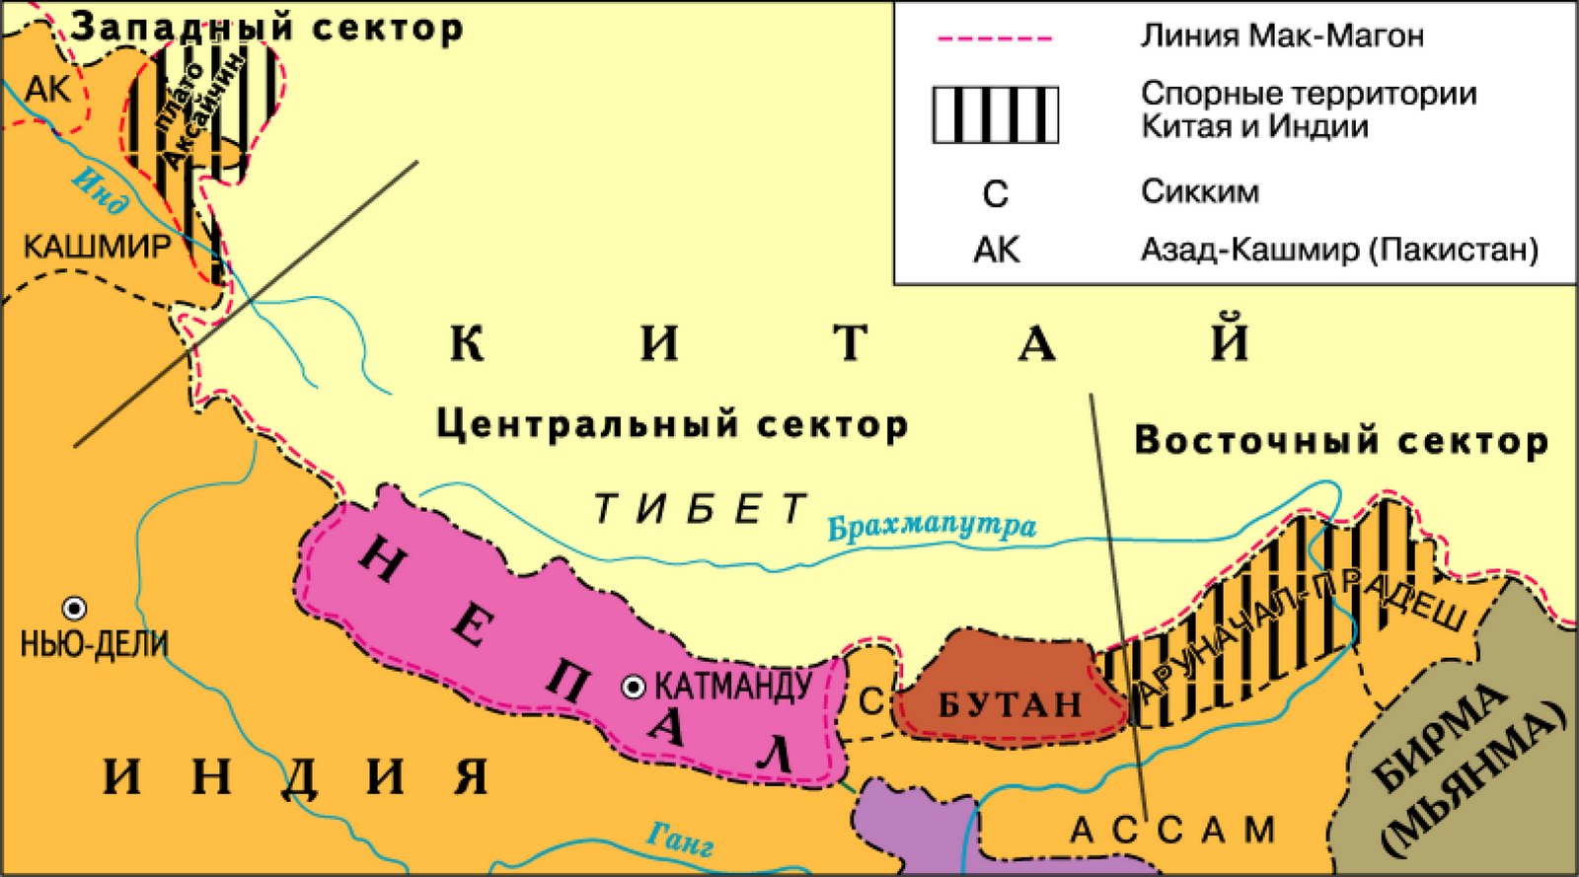
Азад Кашмир. В августе 1947 г. на части территории Британской Индии образовались два государства: Индия (с преобладанием индуистского населения) и Пакистан (с преобладанием мусульманского населения). В соответствии с планом раздела, предусмотренным в Акте о независимости Индии от 1947 г., небольшое княжество на севере Индии, населенное мусульманами и индуистами — Кашмир, — имело право войти в состав либо Индии, либо Пакистана.

Slide 50
Присоединение Кашмира к Индии стало предметом спора между двумя странами, и в том же году между ними начались боевые действия. В итоге большая часть Кашмира осталась в составе Индии. Пакистану достались лишь труднодоступные горные районы на севере и небольшая территория на юго-западе княжества — Азад Кашмир. В июле 1949 г. Индия и Пакистан подписали соглашение об установлении линии огня, контролируемой наблюдателями. В 1965 г. пакистанцы повторили попытку взять Кашмир под свой контроль, однако потерпели неудачу.
В конце 1971 г. военные действия между Индией и Пакистаном вновь возобновились. В июле 1972 г. Индия и Пакистан подписали соглашение, определяющее контрольную линию в Кашмире, которая с небольшими отклонениями соответствовала линии прекращения огня, установленной в 1949 г. Военные действия в Кашмире велись в 2001—2002 гг., что вынудило Пакистан заявить о готовности использовать ядерные силы для защиты территориальной целостности страны.

Slide 51
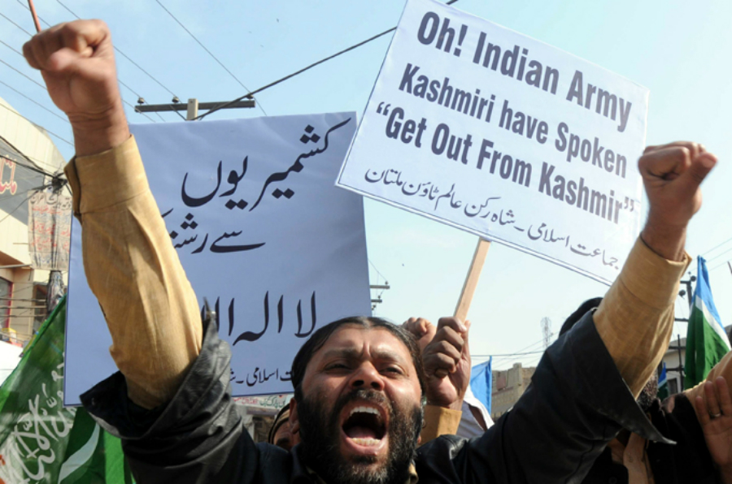

Slide 52
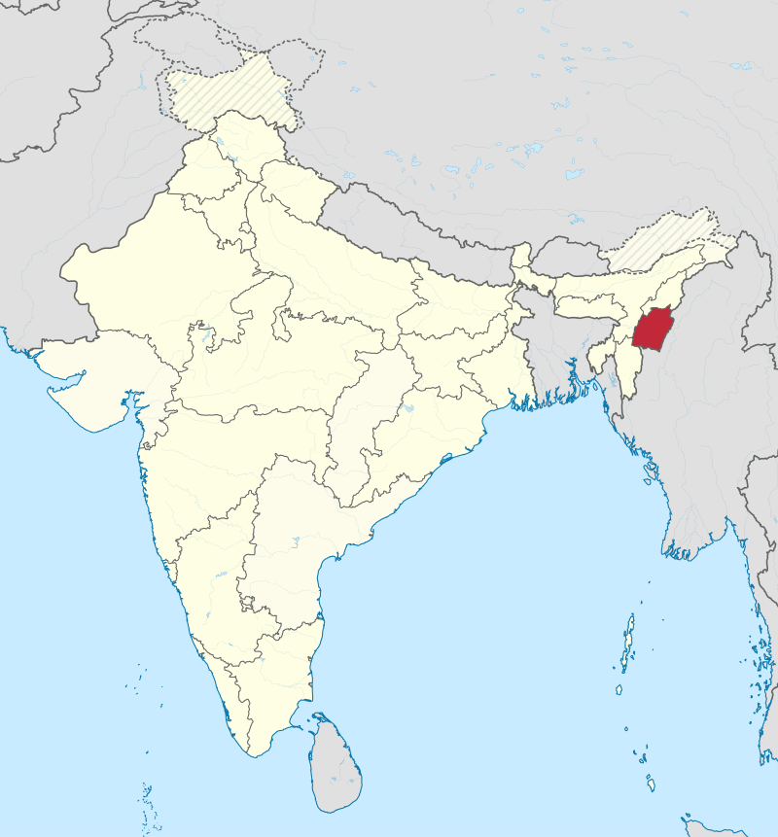
Манипу́р — небольшой по территории штат на востоке Индии. Столица и крупнейший город — Импхал. В Манипуре преобладает индуизм.
Политическая ситуация в штате крайне нестабильна, в Манипуре активны боевики из различных группировок освободительных движений, и въезд в штат для иностранцев требует особого разрешения.

Slide 53
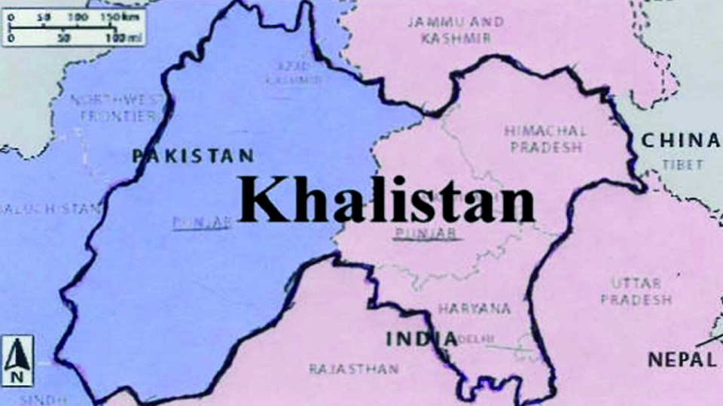
Халиста́н — непризнанное сикхское государство на территории индийского штата Пенджаб. Столица — город Амритсар. Официальный язык Халистана — урду, использующий персидское письмо.
Индия считает Халистан своей неотъемлемой территорией. Так как чётко требования сикхов не определены, то понятие Халистана не ограничивается Пенджабом (как индийским, так и пакистанским), а в некоторых претензиях распространяется и на значительную часть северной Индии.

Slide 54
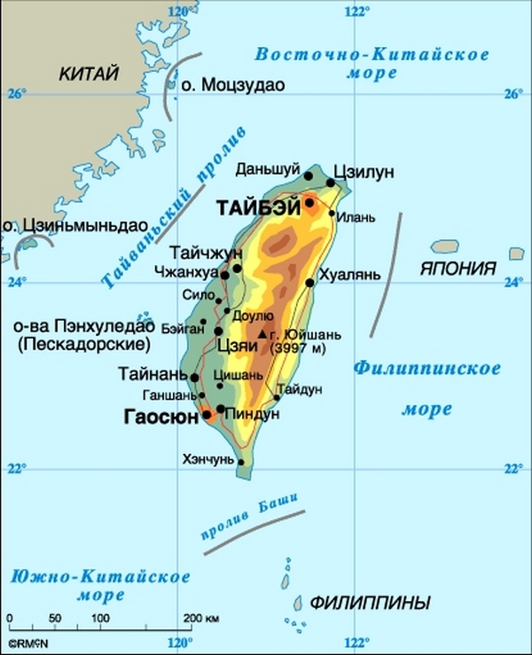
Тайвань — одна из провинций Китая, расположенная на одноименном острове между Восточно-Китайским и Южно-Китайским морями. В 1949 г. после провозглашения КНР на остров Тайвань переехало свергнутое гоминдановское правительство и была провозглашена Китайская Республика. Длительное время (с 1949 по 1971 г.) представитель Тайваня занимал место Китая в ООН.
КНР рассматривает Тайвань как свою неотъемлемую часть и стремится к воссоединению с ним на основе принципа «одно государство — два строя». Во второй половине XX в. Тайвань имел один из самых высоких в мире темпов роста экономики, сегодня он входит в группу новых индустриальных стран, а с 1997 г. по классификации Международного Валютного фонда — в число экономически развитых стран.

Slide 55
Тибет. Тибетское государство возникло еще в VII в. В XVII в. глава буддистской секты гэлугба далай-лама стал духовным и светским главой страны. Китай установил свой суверенитет над Тибетом в 1720 г., однако формально государством продолжал управлять религиозный лидер далай-лама. В 1903—1904 гг. британские войска оккупировали Тибет (из-за выступлений тибетцев в приграничных с Сиккимом районах) и в 1906 г. по англо-китайской конвенции Великобритания признала Тибет сферой влияния Китая. В 1910 г. китайские войска заняли Тибет, и он был объявлен частью Китая, далай-лама эмигрировал в Индию. В 1911 г. после революции в Китае далай-лама возвратился и провозгласил независимость Тибета.
После образования Китайской Народной Республики в Тибет вошли китайские войска. В 1951 г. между правительством КНР и тибетскими властями было заключено соглашение о мероприятиях по мирному освобождению Тибета. В 1959 г. 14-й далай-лама эмигрировал в Индию, поддерживая оттуда движение за отделение Тибета от Китая.
С 1965 г. Тибетский автономный район находится в составе КНР (1200 тыс. км², свыше 2 млн чел.), в 2006 г. завершено сооружение высокогорной железной дороги, которая связывает Тибет с центральными районами Китая.

Slide 56
Белуджиста́н — пакистанская провинция на территории восточного Белуджистана. Расположена на западе страны на границе с Ираном. Имеет выход к Индийскому океану. Административный центр — город Кветта. На юго-западе на берегу Аравийского моря расположен крупнейший морской порт региона — Гвадар.
Вооружённый конфликт в Белуджистане начался в 1948 году и продолжается до настоящего времени. Правительствам Ирана и Пакистана противостоят националисты-белуджи, добивающиеся независимости разделённого народа. Из крупнейших военных формирований в Белуджистане действуют Освободительная армия Белуджистана и Джундалла.

Slide 57
Вазириста́н— самопровозглашённое непризнанное государство на северо-западе Пакистана на границе с Афганистаном.
Состоит из пакистанских «агентств» (территориальных единиц — подпровинций) Северный Вазиристан и Южный Вазиристан, входящих в Территорию племён под особым совместным управлением федерального центра и местных властей. Пакистанская армия неоднократно применяла силы регулярной армии для усмирения сепаратистов. По состоянию на 2017 год, Пакистан так и не восстановил контроль над территорией.

Slide 58
Ириа́н-Джа́я (Западный Ириан) — название западной части острова Новая Гвинея, принадлежащей Индонезии, состоящей из двух провинций: Папуа и Западное Папуа. С 1969 года Движение за свободное Папуа ведет против правительства Индонезии повстанческую борьбу.

Slide 59
Карта мира с выделенными областями производства героина.

Slide 60
Европа
В Европе очаги сепаратизма и территории самопровозглашенных государств привязаны к районам проживания национальных меньшинств. Потенциально подобных очагов достаточно много, однако лишь в некоторых стремление к национальному самоопределению выражено достаточно сильно. Самопровозглашенные государства (их в Европе около 30) находятся на территории 16 стран. Самыми известными являются Северная Ирландия (Ольстер) в Великобритании, Страна Басков (на границе Испании и Франции), Государство саамов в Финляндии, Швеции и Норвегии и самопровозглашенные государства на Балканском полуострове.
Страна Басков. Баски компактно проживают на северо-востоке Испании и на юго-западе Франции, их язык (эускара) является языком-изолятом и не относится ни к одной языковой семье. Баски и организация ЭТА (ЕТА — Euskadi Ta Askatasuna) борются за создание независимого Баскского государства, устраивая теракты, уличные погромы.

Slide 61
Северная Ирландия (Ольстер) — административная часть Соединенного Королевства Великобритании и Северной Ирландии.
В течение почти 700 лет Ирландия была колонией Великобритании. В 1921 г. после трех столетий борьбы за независимость южная часть Ирландии получила статус доминиона (в 1949 г. — провозглашена республика), северная часть (шесть графств) осталась в составе Великобритании. Большинство населения в Ольстере — протестанты, потомки англичан и шотландцев, колонизировавших территорию после подавления ирландского восстания 1641—1652 гг. Коренные ирландские католики составляют здесь треть населения, веками на их долю традиционно доставалась самая неквалифицированная работа.
За воссоединение с Ирландией выступает партия Шинфейн и ее военизированное крыло — Ирландская республиканская армия (ИРА). Им противостоит протестантский орден «оранжистов» (назван в честь короля Вильгельма Оранского, который победил католиков в 1691 г. и окончательно подчинил Ирландию англичанам).
В 1969 г. между протестантами и католиками началась настоящая война. Британские войска пытались ликвидировать конфликт, в Северной Ирландии было введено прямое правление — руководство стал осуществлять британский министр по делам Северной Ирландии.

Slide 62
В 1973 г. в Ольстере состоялся референдум о статусе провинции. Так как большинство населения составляли протестанты, исход референдума был предопределен — большинство проголосовало против отделения от Великобритании.
ИРА начала террор на территории Великобритании — были организованы взрывы в Лондоне, обстрелы аэропорта Хитроу, попытка взорвать Букингемский дворец. Затем ИРА заявила о прекращении террора, и британский премьер обязался вернуть провинции самоуправление при условии соблюдения прав всех жителей. В декабре 1999 г. прямое правление Лондона было отменено.
В 2000 г. в ответ на нарушение договоренностей (отказ ИРА разоружиться) королева Великобритании одобрила закон о восстановлении прямого правления, таким образом, самоуправление Северной Ирландии продолжалось всего два месяца.

Slide 63
Республика Косово согласно конституции Сербии, входит в состав этого государства как Автономный край Косово и Метохия. На основании резолюции 1244 Совета Безопасности ООН находится под международным управлением. В 2008 году косовские власти провозгласили независимость, которая к настоящему времени признана 111 государствами-членами ООН, а также Тайванем, островами Кука, Ниуэ и Мальтийским орденом. Власти Республики Косово фактически не контролируют её северную часть, населённую сербами.

Slide 64
Приднестровская Молдавская Республика — непризнанное государство, провозглашённое на части территории Молдавской ССР. Власти ПМР считают республику правопреемницей Молдавской АССР, существовавшей с 1924 до 1940 в составе УССР несмотря на то, что бывшие границы МАССР и настоящие границы ПМР не совпадают. Помимо левобережья Днестра, ПМР также включает в себя небольшую территорию на правом берегу. Несколько сёл республики как на правом, так и на левом берегу Днестра, заявленные властями ПМР как часть ПМР, контролируются властями Молдовы. Приднестровская Молдавская Республика признана частично признанной Абхазией и Южной Осетией, а также непризнанной Нагорно-Карабахской Республикой.

Slide 65
Донецкая и Луганская Народные Республики — непризнанные государства, которые были провозглашены в ходе политического кризиса на Украине в 2014 году. Согласно законодательству Украины территория Донецкой и Луганской областей, контролируемая ДНР и ЛНР, считается временно оккупированной Россией. Украиной ДНР и ЛНР рассматриваются как террористические организации. Правительство Украины, ряд государств и международных организаций считают, что ДНР и ЛНР получают военную поддержку со стороны России. Эти обвинения отвергаются российским руководством. Независимость ДНР и ЛНР были признаны друг другом и Южной Осетией.

Slide 66
Виртуальные государства в Европе
Суверенный мальтийский орден - старейший в мире рыцарский орден. Иногда рассматривается как карликовое государство. Имеет статус организации-наблюдателя при ООН и в Совете Европы. Установлены дипломатические отношения со 105 государствами, поддерживаемые при помощи большого количества послов. В настоящий момент Италия признаёт существование Мальтийского ордена на своей территории в качестве суверенного государства, а также экстерриториальность его резиденции в Риме (Мальтийский дворец, на виа Кондотти, 68). Членами Ордена являются 13 500 человек. Главные чиновники Ордена и дипломаты имеют паспорт Ордена. Паспорт Мальтийского Ордена признаётся многими странами, его обладатель имеет право безвизового въезда в 32 страны.

Slide 67
Княжество Себорга — виртуальное государство, провозглашённое в 1963 году жителями одноимённой деревни в итальянском административном регионе Лигурия, неподалёку от французской границы. Возводит свою историю к реально существовавшему феодальному владению, чьё вхождение в состав Италии, по мнению сторонников независимости, не было юридически зафиксировано.
В 1963 году некто Георгий Карбоне (1936—2009), цветовод и торговец цветами, изучая историю своего края, обратил внимание на юридический казус: его родина, Себорга, никогда не входила в состав Италии. Подтверждение этому нашлось и в архивах Ниццы. В том же году под лозунгом восстановления исторической справедливости Георгий Карбоне выдвинул свою кандидатуру в принцы независимой Себорги и был избран почти единогласно (при двух воздержавшихся). С тех пор он стал носить титул Себорги Джорджо I. В 1994 году Себорга начала чеканить собственную монету — луиджино и выпускать марки. В 1995 г. жители приняли Конституцию Себорги, позже было выбрано правительство, введены паспорта и был утвержден бюджет, согласно которому доходы микрогосударства были представлены продажей цветов, марок, вина, сыра и туризмом.

Slide 68
Кня́жество Си́ленд — виртуальное государство, провозглашённое в 1967 г. британским отставным майором Роем Бейтсом. В некоторых публикациях называется «непризнанное государство». Претендует на суверенитет над территорией морской платформы в Северном море в 10 километрах от побережья Великобритании и на территориальные воды вокруг.
Бейтс провозгласил себя монархом (князем) Силенда, а свою семью — правящей династией; они ведут деятельность по созданию и развитию атрибутики этого княжества (флаг, герб и гимн, конституция, государственные должности, дипломатия, выпускаются коллекционные почтовые марки, монеты и т. п.).
Физически территория Силенда возникла в ходе Второй мировой войны. В 1942 году ВМС Великобритании соорудили на подступах к побережью серию платформ. Одной из них был Рафс-Тауэр . Во время войны на платформах размещались зенитные орудия и находился гарнизон из 200 человек. После окончания военных действий большинство башен было разрушено, но Рафс-Тауэр, будучи за пределами британских территориальных вод, остался нетронутым.

Slide 69
Африка
В Африке насчитывается около 15 самопровозглашенных государств. Как правило, они возникают в компактных этнических ареалах, на территориях, богатых природными ресурсами. Расцвету сепаратистских движений во многом способствовали колониальные государственные границы, разделившие естественные ареалы проживания племен.
Западная Сахара и Марокко — территории на северо-западе Африки, ранее принадлежали соответственно Испании и Франции. В 1956 г. получила независимость бывшая колония Франции Марокко, в 1976 г. Испания прекратила свое присутствие в Западной Сахаре, территория которой перешла под временное административное управление Марокко и Мавритании, последние фактически ее оккупировали. В 1979 г.
Мавритания отказалась от своих претензий на Западную Сахару, после чего Марокко заняло районы, откуда были выведены войска Мавритании.

Slide 70
В 80-е гг. XX в. марокканцы построили оборонительный вал длиной около 2,5 тыс. км для защиты от действий фронта ПОЛИСАРИО, добивающегося независимости Западной Сахары. С 1983 г. ООН призывает Марокко создать условия для самоопределения Западной Сахары, которая включена в так называемый колониальный список ООН (на нее распространяется требование о предоставлении независимости).

Slide 72
Шаба (Катанга) — богатая минеральными ресурсами, в первую очередь медью, провинция в Демократической Республике Конго (бывшее название — Заир), где в Средние века располагалось огромное царство Луба-Лунда. Самопровозглашенное государство просуществовало с 1960 по 1963 г., его президентом был Моис Чомбе — зять Мвато-Ямбо XIV (верховного вождя народности луба). После смерти тестя он пытался унаследовать престол и провозгласить себя императором Лунда, чему воспрепятствовали старейшины и избрали на трон местного царька Мушиди.
В 1963 г. провинция была присоединена к Заиру с обещанием предоставления частичной автономии, что не было выполнено. В 1968 г. клан Чомбе взял реванш, императором Лунда был провозглашен Давид Чомбе, получивший из рук старейшин символ власти — медный браслет. Автономия провинции была самопровозглашена в 1993 г., однако не признается правительством страны.
В 2010-х годах Катанга вновь стала ареной вооружённого противостояния - между правительственными войсками и движением Май-Май Ката Катанга.
В 2015 году провинция Катанга была упразднена, территория разделена между Танганьикой, Верхним Ломами, Луалабой и Верхней Катангой.

Slide 73
Горнорудное государство Южное Касаи существовало в 1960—1962 гг. в районе алмазных месторождений Калонжи в южной части провинции Касаи (Демократическая Республика Конго).
Сомали. В 1991 г. в Сомали был свергнут диктатор Сиад Баре и началась гражданская война. Борьбу за власть ведут более 20 военно-политических группировок, сформированных на этнической основе и имеющих свои вооруженные отряды.
На территории Сомали провозглашено несколько непризнанных государств:
Джуббаленд, учережден партизанами с юга (боевые подразделения Хусейна Айдида; поддерживается Кенией).
Пунтленд, столица — Гарове, провозглашен повстанцами из северо-восточных районов страны, президент Абдиллахи Юсуф, поддерживается Эфиопией. (В декабре 2001 г. Эфиопия отправила отряд в 200 военных для поддержки бывшего главы автономного района Пунтленд Абдаллы Юсуфа, проигравшего выборы и вступившего в конфронтацию с центральным правительством Сомалийской Демократической Республики (СДР). Министр обороны СДР назвал ввод эфиопского военного подразделения «незаконным вторжением».)

Slide 74
Галмудуг — непризнанное государство в центре Сомали, занимающее южную часть города и округа Галькайо. В отличие от Сомалиленда, Галмудуг, так же как и Пунтленд, не стремится к созданию независимого государства, а готов войти в будущее федеративное Сомалийское государство на правах одного из субъектов федерации.
Химан и Хеб — непризнанное полуавтономное государство, провозглашенное в апреле 2008 года. Территория страны находится на территории другого непризнанного государства — Галмудуга, которое в свою очередь не признает Химан и Хеб. Столица - город Ададо.
Юго-западное Сомали — автономное образование на юго-западе Сомали. Состоит из трёх сомалийских административных областей (гоболка): Бей, Баколь и Нижняя Шабелле.
Сомалиленд — самопровозглашённое государство в северной части Африканского Рога на территории бывшей колонии Британское Сомали.

Slide 76
Биафра — населенная народностью игбо, богатая нефтью провинция Нигерии, провозгласившая независимость в 1967 г. Попытки отделения привели к ожесточенной гражданской войне, продлившейся до 1970 г. Во время войны погибло около 1 млн человек. В настоящее время идея независимости Биафры вновь возродилась. В октябре 2015 г. в городах на юго-востоке Нигерии произошли массовые выступления за независимость Биафры.
Огониленд — территория на востоке от Порт-Харкорта в штате Риверс Нигерии, площадью около 100 тыс. км², населенная народностью огони. За независимость Огониленда борется движение «За спасение народа огони», созданное в 1990 г. с целью защиты политических и экономических прав жителей Огониленда. С 1994 г. правительство Нигерии ведет вооруженную борьбу против этого движения. В 1995 г. в Огониленд были введены правительственные войска.

Slide 77
Кабинда — богатая нефтью провинция Анголы, отделенная от нее территорией Конго, обеспечивающая более 90% поступлений бюджета страны. С XIX в. Кабинда — владение Португалии, в 1975 г., после получения Анголой независимости, была административно присоединена к ней. Борьбу за независимость провинции ведет Фронт освобождения анклава Кабинда.

Slide 78
§ 4. Что такое международные территории и акватории и каков их статус?
Международные территории и акватории — это территории, лежащие за пределами государственных границ; право их использования принадлежит всему международному сообществу: ни одно государство не имеет права их присвоить, эти территории открыты для научных исследований.
Статус международных территорий и акваторий имеют: Антарктика, открытое море, воздушное пространство над открытым морем, дно морей и океанов за пределами исключительной экономической зоны, международные реки, проливы, каналы, космическое пространство.
Антарктика включает материк Антарктиду, шельфовые ледники, южные части Атлантического, Тихого и Индийского океанов и острова южнее 60° ю. ш. — Южные Оркнейские, Южные Сандвичевы, Южные Шетландские и др.

Slide 79
Материк Антарктида был открыт в 1820 г. русской экспедицией Ф. Ф. Беллинсгаузена и М. П. Лазарева. Территориальные притязания на территорию Антарктики начались в первой половине XX в., когда Великобритания объявила «зависимыми землями» острова и территории между 20 и 50° з. д. к югу от 50° ю. ш. и между 50 и 80° з. д., к югу от 58° ю. ш., а также свой суверенитет над Колонией Росса (впоследствии передана под управление Новой Зеландии) и землями к югу от 60° ю. ш. между 160 и 45° в. д. (переданы Австралии).
Франция объявила свой суверенитет над Землей Адели, а в 50-е гг. XX в. была создана заморская территория «Южные и Антарктические владения Франции» (острова Святого Павла, Амстердам, Крозе и Кергелен).
Территориальные претензии Чили в Антарктике распространились на территории в секторе между 53 и 90° з. д.
На антарктические территории претендуют: Аргентина, которая провозгласила своими территории, ранее объявленные британскими, в том числе и Фолклендские острова, и Норвегия, объявившая суверенитет над островами, открытыми русской экспедицией в 1820 г.
В 1959 г. 12 государствами (Австралией, Аргентиной, Бельгией, Великобританией, Новой Зеландией, Норвегией, СССР, США, Францией, Чили, Южно-Африканским Союзом) было заключено международное соглашение о статусе Антарктики как международной территории. Однако этот Договор не ликвидировал территориальные претензии в Антарктике, они существуют со стороны стран как первооткрывателей континента, так и стран, находящихся в непосредственной близости от него.

Slide 80
Карта Аргентины. На картах, изданных в Аргентине, Фолклендские острова и антарктический сектор всегда показаны как часть национальной территории

Slide 81
Открытое море — участки морской поверхности, не относящиеся к территории государств. Открытое море может использоваться всеми государствами, как имеющими к нему выход, так и не имеющими выхода, для свободного пролета, судоходства, рыболовства, прокладки подводных кабелей и трубопроводов, для научных исследований.
Дно морей и океанов за пределами национальной юрисдикции — международные районы морского дна. Морское дно не может быть присвоено каким-либо государством.
Космическое пространство, Луна и другие небесные тела, согласно международным договоренностям, не могут быть присвоены государствами, они открыты для мирного исследования и использования всеми странами.
Международные реки, проливы и каналы — водные пути международного значения, обеспечивающие выход континентальных государств к морям. В пределах государственных границ прибрежные государства имеют право на соответствующую территорию, но судоходство является свободным для всех стран. К началу XX в. международными реками были признаны Рейн и некоторые его притоки, Висла, Варта, Дунай, Дуэро, Маас, Шельда, Везер, Одер, Неман, Тахо, Нигер, Конго, Эмс, Эльба и ряд других.
Международные проливы соединяют районы открытого моря (Баб-эль-Мандебский, Гибралтарский, Дрейка, Корейский, Ла-Манш, Магелланов, Па-де-Кале, Сингапурский, а также Босфор и Дарданеллы).

Slide 82
Гибралтарский пролив, соединяющий Средиземное море с Атлантическим океаном, имеет длину 59 км, ширину от 14 до 44 км. Территория пролива контролируется тремя крупными портами: Гибралтаром (принадлежит Великобритании), Альхесирасом (Испания) и Танжером (Марокко). Основы правового режима пролива были определены соглашениями Великобритании, Франции и Испании 1904 и 1907 гг.

Slide 83
Через Босфор, разделяющий европейскую и азиатскую часть Стамбула, ежедневно проходит большое количество судов

Slide 84
В 1936 г. на конференции в Монтрё с участием СССР, Турции, Великобритании и других государств была подписана конвенция о режиме проливов Босфор и Дарданеллы. Признан особый статус черноморских государств: в мирное время они могут проводить через эти проливы военные корабли без ограничений, которые распространяются на остальные государства.
Международные каналы имеют важнейшее торговое и стратегическое значение. Важнейшими каналами, построенными в конце XIX в., являются Суэцкий и Панамский.
Кильский (Северо-Германский) канал, находящийся под юрисдикцией ФРГ, проходит по территории ФРГ через полуостров Ютландия и обеспечивает более спокойное, чем в Северном море, плавание между устьем Эльбы в Северном море и Кильской бухтой на Балтике. Канал построен в 1895 г., протяженность его 99 км.

Slide 85
Суэцкий канал

Slide 86
Суэцкий канал протяженностью 161 км и шириной от 120 до 318 м был построен за 10 лет (1859—1869) на Суэцком перешейке, разграничивающем Средиземное море и Красное море. Канал всегда имел большое торговое и стратегическое значение.
В 1855 г. правитель Египта Саид-паша предоставил компании, основанной французом Ф. Лессепсом, право на сооружение канала и его эксплуатацию в течение 99 лет с момента открытия (т. е. до 1968 г.), после чего территория канала должна была перейти под юрисдикцию Египта, а сооружения канала — в его собственность. Руководил делами концессионной компании Суэцкого канала высший совет из директоров. Однако фактическим хозяином канала была Великобритания, владевшая 44% акций компании.
В 1956 г. Суэцкий канал был национализирован. В 1967—1975 гг. канал был закрыт из-за повреждений, полученных в ходе египетско-израильского конфликта. Суэцкий канал как в военное, так и в мирное время свободен и открыт для всех коммерческих и военных судов без различия флага, канал не может быть блокирован. В военное время не допускается никаких враждебных действий ни в пределах собственно канала, ни в пределах трех морских миль от его входных портов.
Проход по каналу занимает около 14 часов.

Slide 87
6 августа 2015 года произошла торжественная церемония открытия нового Суэцкого канала, строительство которого заняло всего 1 год и обошлось правительству Египта 8,5 млрд. долларов. Длина параллельного канала 72 км. Цель проекта — обеспечить двустороннее движение судов. В дальнейшем с юга на север они будут следовать по старому, а с севера на юг по новому руслу. Таким образом, среднее время ожидания кораблей во время прохода по каналу должно уменьшиться в четыре раза, в то время как его пропускная способность увеличится с 49 до 97 судов в день.

Slide 88
Панамский канал

Slide 90
В начале XVI в. в наиболее узкой части Центральной Америки возник оживленный всемирный перекресток, через который стали проходить важнейшие грузо- и пассажиропотоки. Конечный пункт дороги, по которой переправлялось в Европу золото инков, серебро и драгоценные камни, — город Панама — стал первым испанским портом на Тихоокеанском побережье. В начале XIX в. через перешеек была построена железная дорога. Это строительство стало первой после деколонизации континента попыткой иностранной державы (США) установить прямой контроль над имеющим всемирное стратегическое значение Панамским перешейком, который принадлежал в то время Колумбии.
В 1879 г. Ф. Лессепс, прославившийся строительством Суэцкого канала, создал международную компанию по строительству Панамского канала, которая, как частное предприятие, получила согласие Колумбии на проведение работ.
Завершить строительство предполагалось через 10 лет, но этого не случилось. Недостаточно проработанным и слишком сложным оказалось техническое решение, сыграли роль и финансовые злоупотребления руководителей компании.
В 1889 г. все работы на трассе канала были приостановлены, а организаторы строительства, в их числе известный инженер Эйфель, осуждены. Слово «Панама» стало синонимом грандиозной аферы, не подкрепленной реальными расчетами.
В 1902 г. США за 40 млн долл. выкупили у французов права на строительство Панамского канала. Однако правительство Колумбии отказалось передать концессию на строительство. Тогда США инициировали сепаратистское движение, и в 1903 г. Панама вышла из состава Колумбии. Независимая Панамская Республика подписала с США необходимый договор, уступив в концессию территорию площадью 1422 км², на 8 км по обе стороны канала.

Slide 91
До 1979 г. территория всей зоны Панамского канала находилась под юрисдикцией США, затем, в соответствии с договором (1977 г.) между Панамой и США, стала управляться специальной комиссией, 14 декабря 1999 г. зона канала была передана Панаме.
Трасса канала проходит по долине реки Чагрес, на которой создано искусственное озеро Гатун, и по впадающей в Тихий океан реке Рио-Гранде. Общая длина Панамского канала 81,6 км, в том числе 65,2 км по суше и 16,4 км по дну Панамского залива и бухты Лимон (для прохода судов к глубокой воде).
Наименьшая ширина канала 150 м, гарантированная глубина 12,5 м. На склонах, обращенных к Карибскому морю и к Тихому океану, построено по три ступени парных шлюзов. Ежегодно через Панамский канал проходит около 13 тыс. судов и провозится 125 млн т грузов. Благодаря каналу, морские пути, обслуживающие государства Южной Америки, сократились в 2,5 раза.
Панама — столица страны и центр управления каналом, здесь расположена свободная экономическая зона и проживает треть населения страны.

Slide 92
В 2016 г. завершены работы по расширению канала и установке дополнительных шлюзов для увеличения пропускной способности Панамского канала (третья нитка).

Slide 93
Панамский канал в 2017 году

Slide 94
В 2014 году начато строительство Никарагуанского канала. Начало эксплуатации канала намечено на 2019 год, завершение строительства — на 2029 год.

Slide 96
Тысячи никарагуанских крестьян вышли на акцию протеста против строительства трансокеанского канала по территории Никарагуа. По их мнению, из-за него они лишатся своих земель, и будет нанесён ущерб экосистеме озера Никарагуа — основного источника пресной воды для страны. Большинство экологов заявляют, что строительство Никарагуанского канала уничтожит порядка четырёхсот тысяч гектаров тропических лесов и болот, приведёт к экологической катастрофе в Никарагуа и других странах.

Slide 97
§ 5. Где и почему расположены территории с неопределенным статусом?
Нейтральные территории. На этих территориях действует запрет на военные действия и размещение военных баз. Такой статус имеет территория с водными источниками на границе Ирака и Саудовской Аравии, доступная для кочевых племен обеих стран; территории сосредоточения культурных ценностей. Нейтральными являются международные территории — Антарктика, космическое пространство, международные каналы и проливы — Панамский и Суэцкий каналы, Магелланов пролив и др., архипелаг Шпицберген, город Фамагуста на Кипре.
Арендованные территории. Договоры аренды, т. е. права на временное использование территории, заключаются между государствами и имеют, чаще всего, характер вынужденной уступки по результатам мирных переговоров. Как правило, арендованные территории имеют чрезвычайно выгодное географическое и геостратегическое положение.
Примерами арендованных территорий могут служить:
— Порт-Артур (Луйшунь), в 1898 г. арендованный Россией на 99 лет. Претензии Японии на эту территорию были одной из причин русско-японской войны 1905 г. По Портсмутскому договору 1905 г. Порт-Артур отошел к Японии и был в ее составе до 1945 г. Затем до 1955 г. в Порт-Артуре находилась военно-морская база СССР; с 1955 г. — это территория Китая;

Slide 98
— полуостров Ханко, морской порт и незамерзающая часть Финского залива были арендованы СССР у Финляндии с 1940 по 1944 г. (по мирному договору 1940 г.). В 1944 г. СССР отказался от аренды этой территории в обмен на 50-летнюю аренду территории Порккала-Удд для размещения военной базы (аренда была прекращена в 1955 г.);
— Макао — удобная торговая гавань, была арендована португальцами у китайских властей в 1555 г. После захвата полуострова Аомынь в 1849 г. Португалия получила право на «вечное управление Аомынем». С 1951 г. Аомынь — заморская территория Португалии, управляемая губернатором. По договору, подписанному в 1987 г. между Китаем и Португалией, в декабре 1999 г. восстановлен суверенитет КНР над Аомынем, который получил статус специального административного района;
— Сянган (в составе острова Гонконг и части полуострова Коулун (Цзюлун) и 255 прилегающих островов) был после окончания срока аренды передан под юрисдикцию Китая, став его специальным административным районом;
— военно-морские базы Великобритании на Кипре;
— военно-морская база США на Кубе (Гуантанамо);
— территория космодрома Байконур (около 600 км²), арендованная Российской Федерацией у Казахстана.

Slide 99
Территория была арендована США в 1903 г. на 30 лет после победы в испано-американской войне 1898 г. и окончания американской оккупации Кубы. В 1934 г. договор продлен на неограниченный срок.
После победы революции 1959 года правительство Кубы потребовало от США возвращения территории и отказалось принимать плату за аренду базы. После разгрома организованного США в 1961 г. вторжения контрреволюционеров и Карибского кризиса 1962 г. дипломатические отношения между Кубой и США разорваны, но военно-морская база с контингентом около 7 тыс. человек осталась. В 2002 г. Куба заявила о намерении разорвать арендное соглашение, так как база стала использоваться как тюрьма для пленных талибов.
Военно-морская база США на Кубе, Гуантанамо (117,6 км²)
Многие заключённые в Гуантанамо содержатся без предъявления официальных обвинений, к заключённым применялись санкционированные правительством и президентом США пытки, в том числе в виде имитации утопления, лишения сна.
21 января 2009 года, на 2-й день пребывания в должности, президент США Барак Обама подписал приказ о расформировании тюрьмы. Однако до сих пор тюрьма не закрыта.

Slide 100
Оккупированные территории присоединяются к государствам в результате военных действий, на них действует режим оккупировавшей страны или особый международный режим. Намибия была оккупирована войсками Южно-Африканского Союза с 1915 г. вплоть до получения независимости в 1990 г. Западный Берлин после окончания Второй мировой войны был разделен на зоны оккупации Великобритании, СССР, США, Франции. Согласно международным договоренностям, он политически не относился ни к ФРГ, ни к ГДР, имел собственное правительство.
Статус оккупированных территорий имели: Восточный Тимор (1976—2001), южные районы Ливана (1982—2000), территории Палестинского государства (Западный берег реки Иордан и сектор Газа).

Slide 101
§ 6. Когда и почему появились на политической карте мира несамоуправляющиеся территории?
Великие географические открытия, освоение европейцами земель в Новом Свете привели к появлению зависимых (несамоуправляющихся) территорий: колоний, протекторатов, доминионов, кондоминиумов, подмандатных и подопечных территорий, ассоциированных государств.
Колония (от лат. сolonia — поселение) — страна или территория, находящаяся под властью иностранного государства (метрополии), лишенная экономической и политической самостоятельности и управляемая на основе специального режима.
Система протектората устанавливала заведомо неравноправные договорные отношения. Фактически протектораты были колониями, внешние экономические, оборонные и политические отношения передавались государству-протектору. По системе протекторатов существовала колониальная система Великобритании в Африке.
Кондоминиум — совместное владение (от лат. Con (cum) — вместе и domonium — владение), совместное владение одной и той же территорией двумя или несколькими государствами. Как правило, статус кондоминиума используется как способ решения территориальных споров.
Так Судан (Англо-Египетский Судан) был в совместном владении Великобритании и Египта в 1899—1951 гг. С 1278 г. кондоминиумом Франции и Урхельского епископства (Испания) является Андорра, при этом главой государства считаются соправители — президент Франции и Урхельский епископ.

Slide 102
Подмандатные и подопечные территории. Эти термины начали применяться после Первой мировой войны к бывшим владениям Германии и Османской империи.
Система мандатов Лиги Наций предусматривала три категории подмандатных территорий по степени зависимой от государств, получивших эти мандаты:
1) территории мандата «А» (Сирия, Палестина, Ливан, Ирак, Трансиордания) формально являлись независимыми государствами, однако должны были находиться под управлением одной из европейских держав до тех пор, пока не наработают навыки самостоятельного управления;
2) территории мандата «В» (бывшие германские колонии в Африке — Камерун, Танганьика, Того, Руанда-Урунди, Германская Восточная Африка) переданы в административное управление европейским державам;
3) территории мандата «С» (бывшие островные владения Германии и Юго-Западная Африка); этот мандат предусматривал включение соответствующей территории в состав европейского государства как «нераздельной части».
Самое большое количество мандатов получила Великобритания: на Ирак, Палестину, Трансиорданию, часть Германской Восточной Африки — Танганьику.
Тоголенд и Камерун были поделены между Великобританией и Францией; Германская Юго-Западная Африка (Намибия) перешла Южно-Африканскому Союзу; часть Германской Восточной Африки (территории Руанда — Урунди) — к Бельгии; Германская Новая Гвинея — к Австралии; Каролинские, Маршалловы, Марианские острова и Палау — к Японии, острова Науру и Западное Самоа — к Новой Зеландии.

Slide 103
После Второй мировой войны мандатная система Лиги Наций была заменена системой опеки ООН, которая распространилась на бывшие подмандатные территории и территории, отторгнутые от государств, потерпевших поражение во Второй мировой войне, а также на территории, которые были включены в систему опеки государствами, ответственными за их управление. В рамках ООН был создан Совет по опеке для обеспечения международного наблюдения и обеспечения политического, экономического и социального прогресса. Во второй половине ХХ в. под управлением 7 государств находилось 11 подопечных территорий. К 1995 г. все подопечные территории перешли к самоуправлению или стали независимыми, последняя из них — Республика Палау, в 1994 г. по результатам референдума приняла статус свободной ассоциации с США.
Доминионы — самоуправляющиеся колонии. Такой статус в 1867—1947 гг. имели части Британской империи — Австралия (с 1901 г.), Канада (с 1867 г.), Новая Зеландия (с 1907 г.), Южно-Африканский Союз (с 1910 г.), Южная Ирландия (с 1921 г.).
Первой территорией, захваченной европейцами в Новом Свете, были Сеута и Мелилья, расположенные на северном побережье Африки, на современной территории Марокко. Эти богатые города были конечными пунктами транссахарской караванной торговли (в Сеуту свозили золото, обмененное арабскими купцами в Западной Африке на ткани и соль), они в 1415 г. практически без сопротивления пали под натиском отрядов португальцев.
С развитием мореплавания европейцами были освоены и захвачены территории в Азии, Америке, Африке, Австралия и Океания.

Slide 104
Деколонизация — освобождение от колониальной зависимости, началась в XVIII в. Первыми получили независимость США (1776), в течение XIX в. независимость получила большая часть колоний в Латинской Америке. Страны Азии стали независимыми в основном после Второй мировой войны, Африки — после 1960 г. («год Африки»), когда 17 стран — 14 французских и 3 английских колонии получили независимость.
В 1960 г. ООН была принята Декларация о предоставлении независимости колониальным странам и народам. Был составлен Колониальный список ООН, содержащий территории, которым должна быть предоставлена независимость. В 1960 г. в этот список входили 64 территории, в том числе две подопечные территории — Науру и Микронезия.
В 1962 г. был создан Комитет ООН по деколонизации. Позднее в колониальный список были дополнительно включены территории Французского Сомали (ныне Джибути) и Омана (обе в 1965 г.), Коморы (1972) и Новая Каледония (1986). С 1945 по 2007 г. около 80 государств получили статус самоуправляющихся и вступили в ООН. Число несамоуправляющихся территорий в мире продолжает сокращаться. Огромные колониальные империи Франции, Великобритании, Испании, Португалии фактически распались во второй половине ХХ в.
В 2017 г. в Колониальный список ООН входило 17 несамоуправляющихся территорий, где проживало более 1,7 млн человек. На эти территории распространяется требование ООН о предоставлении независимости.

Slide 105
Территории, входящие в колониальный список ООН, 2017
Название | Страна, осуществляющая управление | Площадь, км² | Численность населения, 2017 г., чел.
Европа
1. Гибралтар | Великобритания | 5,8 | 33 140
Африка
2. Западная Сахара | Оккупирована Марокко | 266 000 | 584 000
3. О-в Св. Елены | Великобритания | 310 | 5 691
Америка
4. Ангилья | Великобритания | 96 | 15 700
5. Бермудские о-ва | Великобритания | 53,35 | 61 695
6. Виргинские о-ва | США | 352 | 103 700
7. Виргинские о-ва | Великобритания | 153 | 28 200
8. Каймановы о-ва | Великобритания | 264 | 60 413
9. Монтсеррат | Великобритания | 103 | 5 000
10. Теркс и Кайкос | Великобритания | 948,2 | 37 910
11. Фолклендские о-ва | Великобритания | 12 173 | 2 500

Slide 106
Название | Страна, осуществляющая управление | Площадь, км² | Численность населения, 2017 г., чел.
Океания
12. Гуам | США | 540 | 159 358
13. Новая Каледония | Франция | 18 575 | 268 767
14. Питкэрн | Великобритания | 35,5 | 39
15. Американское Самоа | США | 200 | 60 200
16. Токелау | Новая Зеландия | 12,2 | 1 499
17. Фр. Полинезия | Франция | 3 600 | 271 800
В список несамоуправляющихся территорий не включены свободно ассоциированные государства и заморские департаменты.
Статус свободной ассоциации предполагает, что государство обладает внутренним самоуправлением и определенной самостоятельностью в области внешней политики. Статус свободной ассоциации с США имеют Пуэрто-Рико, Федеративные Штаты Микронезии, Республика Маршалловы Острова и Содружество Северных Марианских Островов, Республика Палау. Статус свободной ассоциации с Новой Зеландией имеют острова Кука и Ниуэ.

Slide 107
В состав Франции входят заморские департаменты — Французская Гвиана, Гваделупа, Мартиника, Майотта, Реюньон; они являются частью территории Франции, показаны на всех картах Европейского Союза, из фондов ЕС получают дотации на социально-экономическое развитие. Зависимыми от Франции территориями являются заморские сообщества (Французская Полинезия, о-ва Сен-Бартельми, Сен-Мартен, Сен-Пьер и Микелон, Уоллис и Футуна), заморское сообщество с особым статусом – Новая Каледония и административно-территориальные образования с особым статусом (без постоянного населения) – о. Клиппертон и Французские Южные и Антарктические территории.
http://mnogofactov.ru/goroda-i-strany/27-

Slide 108
Заморские территории Франции

Slide 109
Испанские анклавы на территории Марокко — Сеута и Мелилья, острова Велес-де-ла-Гомера, Альхусемас и Чафаринас — считаются частью территории Испании.

Slide 110
§ 7. Какие функции выполняют межгосударственные политические организации?
Международные организации создаются для решения конкретных политических проблем в соответствии с положениями международного права и на основе договора между участниками. Важнейшими их задачами является обеспечение коллективной безопасности стран-членов, недопущение развития конфликтных ситуаций, влияние на комплексное решение политических, экономических и социальных вопросов.
Характерной чертой второй половины XX в. стало разрастание региональных межгосударственных организаций и превращение их в международные за счет вступления стран, расположенных в других регионах.
Особое место среди международных организаций занимает Организация Объединенных Наций (ООН). Штаб-квартира в Нью-Йорке.
Генеральная Ассамблея. В ней представлены все члены ООН, каждое государство имеет один голос. Решения по важным вопросам, таким, как поддержание международного мира и безопасности, принятие новых членов или утверждение бюджета ООН, включая и бюджеты операций по поддержанию мира, принимаются большинством в ⅔ голосов. Решения по другим вопросам принимаются простым большинством голосов. Рекомендации Ассамблеи являются отражением мирового общественного мнения.

Slide 111
http://www.un.org/

Slide 112
Совет Безопасности несет ответственность за поддержание международного мира и безопасности и может быть созван в любое время при возникновении угрозы миру.
Совет состоит из 15 членов. Пять из них — Китай, Российская Федерация, Великобритания, США и Франция — являются постоянными членами. Остальные 10 членов Совета избираются Генеральной Ассамблеей на два года по региональным квотам — пять мест для Азии и Африки, одно — для Восточной Европы, два — для Латинской Америки, два — для Западной Европы. Решения Совета считаются принятыми, когда за них поданы голоса девяти его членов. Однако решение не может быть принято, если даже один из постоянных членов проголосует против, т. е. использует свое право вето. Решения Совета являются обязательными для всех государств-членов.
В случае начала войны Совет прилагает усилия по ее прекращению, он может также направить миротворческую миссию. Совет может вводить экономические санкции, устанавливать эмбарго на поставки оружия и даже организовывать совместные военные действия.
Экономический и Социальный Совет координирует деятельность ООН и ее учреждений в экономической и социальной областях, в сфере международного сотрудничества. Пять региональных комиссий содействуют экономическому развитию и укреплению экономических отношений в своих регионах.

Slide 113
Международный Суд является главным судебным органом ООН и занимается урегулированием споров между государствами.
Секретариат проводит оперативную и административную работу ООН в соответствии с указаниями Генеральной Ассамблеи, Совета Безопасности и других органов. Его возглавляет Генеральный секретарь, назначаемый Генеральной ассамблеей по рекомендации Совета Безопасности сроком на 5 лет без ограничения числа повторных назначений. Генеральный секретарь набирает штат сотрудников, необходимых для работы Организации, и обеспечивает общее административное руководство.
В 2017 г. Секретариат состоял из ряда департаментов и управлений, в которых работало более 40 000 человек почти из 160 стран мира.
Антониу Гутерреш,
Генеральный секретарь ООН c 1 января 2017 года

Slide 115
Миссии по поддержанию мира. Одной из главных задач ООН является поддержание мира во всем мире. Согласно Уставу, государства-члены должны разрешать международные споры мирными средствами и воздерживаться от применения военной силы против других государств. Тем не менее, подобных конфликтов существует еще немало.
На протяжении многих лет ООН играла важную роль в предотвращении международных кризисов и в урегулировании затяжных конфликтов, осуществляя операции по установлению и поддержанию мира и оказанию гуманитарной помощи.
Операции по поддержанию мира могут продолжаться от нескольких месяцев до нескольких лет. Например, операция ООН, развернутая вдоль линии прекращения огня между Индией и Пакистаном в штате Джамму и Кашмир, длится с 1949 г., а на Кипре миротворцы ООН находятся с 1964 г. В то же время операция в полосе Аозу между Ливией и Чадом в 1994 г. была завершена в течение месяца. C 1948 г. ООН осуществила более 50 операций по поддержанию мира, в которых участвовали военнослужащие более чем 100 стран.
https://ru.wikipedia.org/wiki/Список_миротворческих_миссий_и_операций_ООН

Slide 119
Межрегиональные международные политические и экономические организации
Организация Североатлантического Договора — НАТО (North Atlantic Treaty Organization — NATO) была создана в 1949 г. как противостояние угрозе коммунизма и Организации Варшавского Договора, она действует до сих пор.
В настоящее время членами НАТО являются 29 стран. В 1949 году НАТО состояло из 12 стран: Бельгии, Великобритании, Дании, Исландии, Италии, Канады, Люксембурга, Нидерландов, Норвегии, Португалии, США, Франции.
«Первое расширение НАТО» - 1952 год (Греция, Турция).
«Второе расширение НАТО» - 1955 год (ФРГ).
«Третье расширение НАТО» -1982 год (Испания).
«Четвертое расширение НАТО» - 1999 год (Венгрия, Польша, Чехия).
«Пятое расширение НАТО» - 2004 год (Болгария, Латвия, Литва, Румыния, Словакия, Словения, Эстония).
«Шестое расширение НАТО» - 2009 год (Хорватия, Албания).
«Седьмое расширение НАТО» - 2017 год (Черногория).
Штаб-квартира НАТО находится в Брюсселе.

Slide 120
Совет евроатлантического партнерства - СЕАП (Euro-Atlantic Partnership Council — EAPC) создан в 1991 г. НА 2017 г. в составе Совета 50 стран (страны — члены НАТО, бывшие республики СССР, бывшие югославские республики, а также Австрия, Финляндия, Швеция, Швейцария, Ирландия, Мальта, которые (будучи военно-нейтральными) позиционировали капиталистическую экономику во время Холодной войны).
Штаб-квартира СЕАП находится в Брюсселе.
АНЗЮС (Australia-New Zealand-United States Security Treaty — ANZUS) — военно-политический блок США, Австралии и Новой Зеландии (именуется по первым буквам названия стран-участниц: Australia, New Zealand, United States). «Договор безопасности», положивший начало деятельности АНЗЮС, подписан в 1951 г. на неопределенный срок (действует с 1952 г.). С 1986 г. деятельность союза сводится к ежегодным встречам Австралии и США).
Высший руководящий орган — Совет, состоящий из министров иностранных дел или их заместителей. Создан военный комитет из представителей высших военных штабов государств-членов блока. В то же время, единого верховного командования, объединённых Вооружённых сил и постоянной штаб-квартиры у блока нет.
Организация по безопасности и сотрудничеству в Европе — ОБСЕ (Organization For Security And Cooperation In Europe — OSCE). Предшественницей ОБСЕ было Совещание по безопасности и сотрудничеству в Европе, Заключительный акт которого — долгосрочная программа развития процесса разрядки, сотрудничества в Европе — был подписан в 1975 г. в Хельсинки (Финляндия) главами государств и правительств 33 стран Западной Европы, а также США и Канады.

Slide 121
Участники ОБСЕ на 2017 г. — 57 государств Европы, Азии и Америки: Австрия, Азербайджан, Андорра, Албания, Армения, Белоруссия, Бельгия, Болгария, Босния и Герцеговина, Ватикан, Великобритания, Венгрия, Греция, Грузия, Дания, Ирландия, Исландия, Испания, Италия, Казахстан, Канада, Кипр, Киргизия, Латвия, Литва, Лихтенштейн, Люксембург, Македония, Мальта, Молдавия, Монако, Монголия (с 2012 г.), Нидерланды, Норвегия, Польша, Португалия, Россия, Румыния, Сан-Марино, Сербия, Словакия, Словения, США, Таджикистан, Туркмения, Турция, Узбекистан, Украина, Финляндия, Франция, ФРГ, Хорватия, Черногория, Чехия, Швейцария, Швеция, Эстония.
Страны — партнеры (11): Алжир, Афганистан, Египет, Израиль, Иордания, Марокко, Монголия, Республика Корея, Таиланд, Тунис, Япония.
Цели организации — обеспечение соблюдения прав человека, мира и демократии, содействие улучшению взаимных отношений, предотвращение конфликтов, поддержка разрядки международной напряженности.
Высший орган ОБСЕ — Совещание глав государств и правительств, проводимое каждые два года; текущей работой занимается Постоянный Совет, состоящий из представителей стран-участников.
Действуют также Бюро по демократическим Институтам и Правам Человека, Центр по предотвращению конфликтов, Верховный комиссар по делам национальных меньшинств, Форум ОБСЕ по сотрудничеству в области безопасности, Парламентская ассамблея, Секретариат.
Штаб-квартира ОБСЕ находится в Вене.

Slide 122
Организация Азиатско-Тихоокеанского Экономического Сотрудничества - АТЭС (Asia-Pacific Economic Cooperation — APEC), создана в 1989 г. для развития торговли и инвестиций в бассейне Тихого океана.
Страны-члены (21): Австралия, Бруней, Вьетнам, Гонконг (САР Китая), Индонезия, Канада, Китай, Республика Корея, Малайзия, Мексика, Новая Зеландия, Папуа-Новая Гвинея, Перу, Россия, Сингапур, США, Тайвань, Таиланд, Филиппины, Чили, Япония.
Статус наблюдателей имеют три международные организации: АСЕАН, Конференция Тихоокеанского Экономического сотрудничества (Pacific Economic Cooperation Conference) и Тихоокеанский форум островных государств (Pacific Islands Forum).
Штаб-квартира АТЭС расположена в Сингапуре.
Организация черноморского экономического сотрудничества – ОЧЭС (Black Sea Economic Cooperation Zone — BSEC) создана в 1992 г. для обеспечения региональной стабильности и экономического сотрудничества.
Страны-члены (12): Албания, Армения, Азербайджан, Болгария, Грузия, Греция, Молдавия, Россия, Румыния, Сербия, Турция, Украина; Македония — в процессе вступления.
Штаб-квартира ОЧЭС расположена в Стамбуле (Турция).

Slide 123
Тихоокеанское сообщество (Pacific Community, Secretariat of Pacific Community — SPC) создано в 1947 г. (действует с 1948 г.) для укрепления регионального социально-экономического сотрудничества между островными государствами.
Страны и территории — члены (26): Австралия, Вануату, Восточное Самоа (США), Гуам (США), Кирибати, Острова Кука (Нов. Зеландия), Науру, Ниуэ (Нов. Зеландия), Новая Зеландия, Новая Каледония (Франция), Маршалловы острова, Палау, Папуа-Новая Гвинея, Питкэрн (Бр.), Самоа, Содружество Северных Марианских островов, Соломоновы Острова, США, Токелау, Тонга, Тувалу, Федеративные Штаты Микронезии, Фиджи, Франция, Фр. Полинезия (Франция), Уоллис и Футуна.
Штаб-квартира ТС расположена в городе Нумеа (Новая Каледония).
Содружество Независимых Государств — СНГ (Commonwealth of Independent States — CIS), образовано в 1991 г. для регулирования отношений сотрудничества между государствами, ранее входившими в состав СССР. В составе СНГ — 11 стран-членов, бывших республик СССР, расположенных в Европе и Азии: Армения, Азербайджан, Беларусь, Казахстан, Кыргызстан, Молдова, Россия, Таджикистан, Туркменистан, Узбекистан, Украина.
Штаб-квартира СНГ расположена в Минске.

Slide 124
Организация Экономического Сотрудничества и Развития - ОЭСР (Organization for Economic Cooperation and Development — OECD), создана в 1948 году под названием Организа́ция европе́йского экономи́ческого сотру́дничества для координации проектов экономической реконструкции Европы в рамках плана Маршалла. Первыми странами-членами ОЭСР стали следующие 20 стран: Австрия, Бельгия, Великобритания, Греция, Дания, Исландия, Ирландия, Испания, Италия, Люксембург, Канада, Нидерланды, Норвегия, Португалия, США, Турция, Швеция, Швейцария, Франция, ФРГ.
Целями организации провозглашены развитие мировой экономики посредством обеспечения оптимального экономического развития, роста занятости и повышения уровня жизни, сохранение финансовой стабильности государств-членов; содействие экономическому и социальному благополучию путем координации политики государств-членов; согласование помощи государств ОЭСР развивающимся странам.
К 2017 г. членами ОЭСР стали 35 государств. В 60-е гг. ХХ в. в ее состав вошли Япония и Финляндия; в 70-е гг. — Австралия и Новая Зеландия; в 90-е гг. — Венгрия, Республика Корея, Польша, Чехия, Мексика; в 2000 г. — Словакия; в 2010 г. — Израиль, Словакия, Чили, Эстония, 2016 г. — Латвия.
Штаб-квартира ОЭСР расположена в Париже.

